Slide 1
כריית מידע
20595

Slide 2

כריית מידע – שיעור שלישי
20595

Slide 3
מפגש שני
יחידה 1 - מבוא
יחידה 2 - תורת המידע
יחידה 3 - הכנת נתונים
יחידה 4 - סיווג וחיזוי
יחידה 5 - עצי החלטה-חלק א
יחידה 6 - עצי החלטה-חלק ב
יחידה 7 - למידה בייסיאנית ולמידה מבוססת תצפיות
יחידה 8 - חוקי הקשר-חלק א
יחידה 9 - חוקי הקשר-חלק ב
יחידה 10 - ניתוח אשכולות-חלק א
יחידה 11 - ניתוח אשכולות-חלק ב
יחידה 12 - רשתות אינפו - עמומות
יחידה 13 - בחירת מאפיינים
יחידה 14 - נושאים מתקדמים בכריית מידע
חזרה

Slide 4
מבט מלמעלה – סוגי למידה שונים

Slide 5
אופני למידה - מבט מלמעלה
בחירת סוג הלמידה הספציפי יושפע מגורמים שונים
הרכיב אותו יש לשפר או לחקור.
הידע המוקדם שיש לנו.
ייצוג הנתונים והרכבים.
האינדיקציות \ היכולת שלנו למדוד הצלחה.
סוג למידה:
למידה בפיקוח(Supervised learning ): במצב בו תשובות נכונות עבור כל דוגמה
למידה ללא השגחה(Unsupervised learning ): תשובות נכונות , סוג של למידע עיוורת
למידה מחזקת(Reinforcement learning ) : תגמולים מזדמנים

Slide 6
אופני למידה - מבט מלמעלה
Supervised learning – למידה מפוקחת- מתוך דוגמאות נתונות של זוגות קלט-פלט training set)), הסוכן לומד פונקציה הממפה דוגמאות חדשות מקלט לפלט.
Unsupervised learning – למידה לא מפוקחת– הסוכן לומד (מגלה) תבניות בקלט למרות שלא סופק לו כל משוב מפורש. דוגמה למשימת למידה כזו היא clustering: בהינתן דוגמאות קלט, על הסוכן לחלקן לשתי קבוצות A ו-B כך שאיברי A קרובים יותר זה לזה מאשר אל איברי B וכך גם לגבי איברי B.
Reinforcement learning – למידה על-ידי חיזוק- הסוכן לומד מסדרת חיזוקים: חיוביים=תגמולים או שליליים = עונשים.

Slide 7


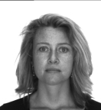



Types of Learning
Supervised learning:
נתקן את התשובה עבור כל דוגמה. התשובה יכולה להיות משתנה, ערך מספרי, וכו'
Unsupervised learning:
נתונות רק דוגמאות למשל התמונות הנל ללא משוב של מה התשובה הנכונה.
Reinforcement learning:
ניתן תגמולים כשהזיכוי נכון ועונשים אחרת
M
M
F
F
M
F

Slide 8
סוגי למידה
Learning
Supervised learning
Unsupervised learning
Reinforcement learning

Slide 9
Learning
Supervised learning
Unsupervised learning
Reinforcement learning

Slide 10
Reinforcement learning
למידה רציפה על ידי חיזוקים
פחות נמצאת בסילבוס הקורס שלנו
בגדול הרעיון הוא למידה רציפה ושיפור מיומנות / תגובה של ה"סוכן" החושב בעזרת חיזוקים במקרה של הצלחות או כישלונות (חיזוקים חיוביים או שלילים)
כך תיווצר יוריסטיקה אמינה על ציר זמן .
Notes:
https://www.globes.co.il/news/article.aspx?did=1001226310
https://www.themarker.com/techblogs/misterdata/BLOG-1.6588600
https://cs.wmich.edu/~trenary/files/cs5300/RLBook/the-book.html

Slide 11
Learning
Supervised learning
Unsupervised learning
Reinforcement learning
Notes:
נכסה את הנושא הזה מפרק 8 ואילך
Automated machine learning
Cluster analysis
Anomaly detection
Expectation–maximization algorithm
Generative topographic map
Meta-learning (computer science)
Multivariate analysis
Radial basis function network

Slide 12
What can Data Mining Do?
Classification
Prediction Supervised
Association discovery
Clustering Unsupervised
Notes:
Classification Assigning keywords to articles
Classifying credit applications
Estimation Number of children in a family
Household income
Prediction One step further
Affinity grouping Items go together on a shelf
Clustering Segementing a diverse group into subgroups
Description Visualization of the behavior

Slide 13
Learning
Supervised learning
Unsupervised learning
Reinforcement learning

Slide 14
Supervised learning
נתונה קבוצת אימון (training set) של N דוגמאות של זוגות קלט-פלט (שערכם יכול להיות מכל סוג שהוא, לאו דוקא מספרי).
כל פלט נוצר מהקלט המתאים על-ידי פונקציה לא ידועה f .
הבעיה: בהינתן קבוצת אימון,על הסוכן למצוא פונקציה h המהווה קירוב לפונקציה האמיתית f (h≈f).
הפונקציה h היא השערה.

Slide 15
Supervised learning
למידה היא חיפוש השערה במרחב ההשערות האפשריות, שביצועיה יהיו טובים (גם עבור דוגמאות שאינן בקבוצת האימון).
נאמר שהשערה מכלילה היטב אם היא מנבאת נכון את ערך הפלט עבור דוגמאות חדשות.
בעיית הלמידה נקראת סיווג (classification) או רגרסיה (regression) בהתאם לסוג ערכי הפלט, בדידים או רציפים בהתאמה.

Slide 16
דוגמאות
מסנן דואר זבל – הקלט הוא הודעות דוא"ל והפלט הוא "זבל" (spam) או "לא זבל".
תכונות הקלט: מלים, תבניות טקסט וכד'.
ניבוי תוצאות משחק כדורגל/כדורסל – הקלט הוא שתי הקבוצות המתמודדות א' ו-ב' והפלט הוא תשובה לשאלה (למשל) האם קבוצה א' תנצח. כלומר לפלט 2 ערכים אפשריים – כן ולא.
תכונות הקלט: היכן מתקיים המשחק (בית או חוץ), שעת התחלתו, תפקידי השחקנים, מי יפתח במשחק וכד'.

Slide 17
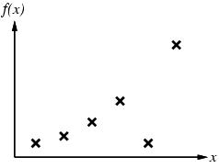
Inductive learning method
נבנה את h כך שתתאים\ תסכים עם f על סט אימון
(h יקרא consistent אם הוא מתאים לכל f בסט הדוגמאות)
E.g., curve fitting:

Slide 18
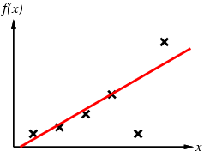
Inductive learning method
נבנה את h כך שתתתאים\ תהסכים עם f על סט אימון
(h יקרא consistent אם הוא מתאים לכל f בסט הדוגמאות)
E.g., curve fitting:

Slide 19
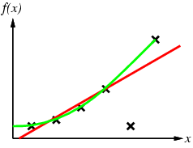
Inductive learning method
נבנה את h כך שתתתאים\ תהסכים עם f על סט אימון
(h יקרא consistent אם הוא מתאים לכל f בסט הדוגמאות)
E.g., curve fitting:

Slide 20
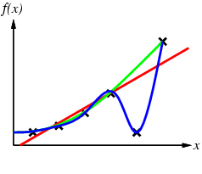
Inductive learning method
נבנה את h כך שתתתאים\ תהסכים עם f על סט אימון
(h יקרא consistent אם הוא מתאים לכל f בסט הדוגמאותדוגמאות)
E.g., curve fitting:

Slide 21
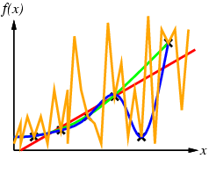
Inductive learning method
נבנה את h כך שתתתאים\ תהסכים עם f על סט אימון
(h יקרא consistent אם הוא מתאים לכל f בסט הדוגמאותדוגמאות)
E.g., curve fitting:

Slide 22
Inductive learning method
נבנה את h כך שתתתאים\ תהסכים עם f על סט אימון
(h יקרא consistent אם הוא מתאים לכל f בסט הדוגמאותדוגמאות)
E.g., curve fitting:
Ockham’s razor: מעדיף את ההשערה הפשוטה ביותר בקנה אחד עם הנתונים

Slide 23
Motivation # 1: Analysis Tool
Suppose that a company have a data base of sales data, lots of sales data
How can that company’s CEO use this data to figure out an effective sales strategy
Safeway, Giant, etc cards: what is that for?

Slide 24
Motivation # 1: Analysis Tool (cont’d)
Sales data
Decision Tree
Ex’ple | Bar | Fri | Hun | Pat | Type | Res | wait
x1 | no | no | yes | some | french | yes | yes
x4 | no | yes | yes | full | thai | no | yes
x5 | no | yes | no | full | french | yes | no
x6
x7
x8
x9
x10
x11
induction
“if buyer is male & and age between 24-35 & married
then he buys sport magazines”

Slide 25
חלק ראשון – הגדרות סיווג וחיזוי
ההבדלים בין בעיית סיווג classification)) לבעיית חיזוי (prediction )
דיוק של שיטות סיווג ושיטות חיזוי.

Slide 26
Prediction Problems: Classification vs. Numeric Prediction
Classification
predicts categorical class labels (discrete or nominal)
classifies data (constructs a model) based on the training set and the values (class labels) in a classifying attribute and uses it in classifying new data
Numeric Prediction
models continuous-valued functions, i.e., predicts unknown or missing values
Typical applications
Credit/loan approval:
Medical diagnosis: if a tumor is cancerous or benign
Fraud detection: if a transaction is fraudulent
Web page categorization: which category it is
Notes:
Classification
מנבא תוויות מחלקה קטגורית (בדידה או נומינלי)
מסווגת נתונים (בונה מודל) על בסיס מערך ההדרכה והערכים (תוויות מחלקה) בתכונה מסווגת ומשתמשת בה בסיווג נתונים חדשים
חיזוי מספרי
פונקציות מתמשכות של ערכים, כלומר, מנבאת ערכים לא ידועים או חסרים
יישומים אופייניים
אישור אשראי / אשראי:
אבחנה רפואית: אם הגידול סרטני או שפיר
זיהוי הונאה: אם העסקה היא הונאה
סיווג דף אינטרנט: איזו קטגוריה היא

Slide 27
בעיות סיווג
סיווג מנבא תוויות סיווג קטגוריאליות(בדיד או נומינלי)
הליך הסיווג מורכב משני שלבים עיקריים:
בניית מודל המסווג נתונים על בסיס נתוני אימון ותוויות הסיווג . המודל מיוצג על ידי חוקי סיווג, עצי החלטה, נוסחאות מתמטיות.
שימוש במודל לסיווג נתונים עתידיים או לא ידועים.
לדוגמה, יש לסווג את רמת הצלחת סטודנט בקורס כריית מידע (הצלחה/כשלון) על בסיס ציוני הקורסים מבני נתונים ומבוא לאלגוריתמים והסתברות לתלמידי מדעי המחשב

Slide 28
בעיות חיזוי
ניבוי prediction מנבא פונקציות רציפות (כמותי).
במהותו, הניבוי זהה לבעיית סיווג אך עם ערכים עתידיים צפויים.
שלבי הניבוי הם:
בניית המודל
שימוש במודל לניבוי ערכים עתידיים צפויים.
בין השאר, שימוש בעצי החלטה, ברגרסיה לינארית או רגרסיה מרובה או רגרסיה לא לינארית ועוד לניבוי.
לדוגמה ניבוי ערכים חסרים או לא ידועים בבסיס נתונים של מחסן ערכות הלימוד באוניברסיטה הפתוחה, ניבוי ציונים.

Slide 29
קודם כל...
אחרי טיוב הנתונים יש לחלק את הנתונים לנתוני אימון ונתוני מבחן.
עלינו להקפיד כי נתוני המבחן יהיו בלתי תלויים בנתוני האימון, אחרת ייווצר לנו מצב של התאמת יתר .(over fitting)

Slide 30
אופן חלוקת הנתונים:
עבור בסיס נתונים גדול, מקובלת החלוקה הבאה:
2/3 מהנתונים יהוו נתוני אימון ו 1/3 יהיו נתוני מבחן.
המסווג נבנה עם ועל בסיס נתוני האימון.
עבור בסיס נתונים בינוני מקובל לחלק את הנתונים ל K תת דגימות כאשר k-1 יהוו נתוני אימון ותת דגימה אחת תהווה נתוני מבחן
גישה זו מכונה בספרות k-fold cross validation.
עבור בסיס נתונים קטן, מקובל להשתמש בגישת Bootstrap

Slide 31
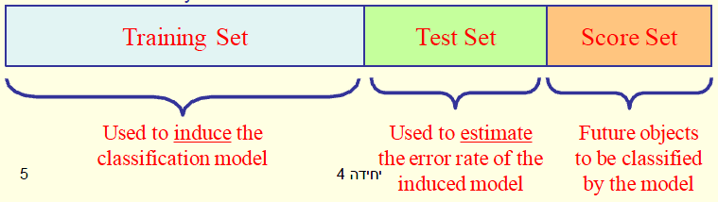
Data Set Partitioning
Validation
Set
Training/ Test Ratio?
Large datasets: 2/3 Training and 1/3 Test
Medium Datasets: k-fold cross validation
Small: Bootstrap

Slide 32
K-Fold Cross Validation
1
2
3
. . . . .
K-1
K
Often K=10
For k=1 to K:
Train on K-1 data parts
Test on the k-th dataset
Average the results over the K parts

Slide 33

Bootstrap
See pages 365-366 in the book
.632 Bootstrap:
Suppose we are given a dataset of d tuples
The dataset is sampled d times with replacements (Some tuples will be sampled more than once, some will not be sampled)
The sampled tuples (bootstrap) will form the training dataset
The un-sampled tuples will form the test dataset
On average 63.2% will end up in the bootstrap, hence the name
Notes:
נניח שיש לנו מאגר נתונים של גומות
המערך נדגם d פעמים עם תחליפים (כמה tuples יהיה דגימה יותר מפעם אחת, כמה לא ידגמו אולי (
הדוגמאות שנדגמו ( bootstrap ) יהוו את מערך האימון
אילו שלא נדגמו יהוו את מערך הבדיקה
בממוצע 63.2% יסתיים ב bootstrap, ומכאן שמו

Slide 34
אחוז הדיוק
יש להעריך את אחוז הדיוק של:
- המודל
- האימון
- המבחן
אם הדיוק אינו מספק, אזי יש לנקוט את אחת השיטות המצוינות בספר הלימוד, להגדלת הדיוק.
Notes:
בעמודים
366-367 ,

Slide 35
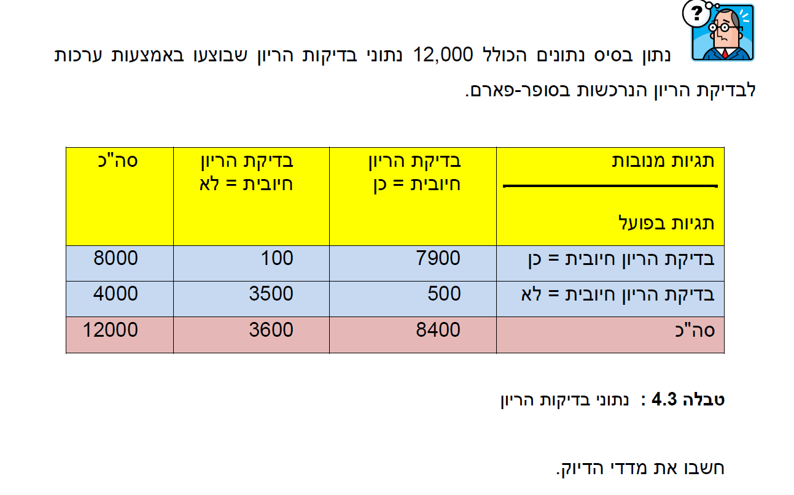

Slide 36
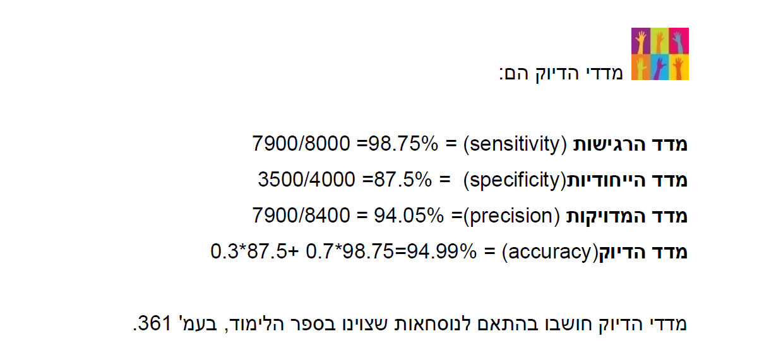

Slide 37
ROC
אחד הכלים החזותיים להשוואת מודלים ומסווגים שונים היא עקומת ROC (receiver operating characteristic curve )
בסטטיסטיקה, עקומה אופיינית למסווג, או עקומת ROC, היא גרף המציג את הביצועים של מסווג דו-ערכי, לאור סף ההחלטה שנקבע לו. העקומה נוצרת על ידי התוויית שיעור החיוביים האמיתיים (TPR) מול שיעור החיוביים הכוזבים (FPR) תחת ספי קבלה שונים. שיעור החיוביים האמיתיים ידוע גם כרגישות או כיסוי בלמידת מכונה. שיעור החיוביים הכוזבים ידוע גם כדלף וניתן לחשב אותו כ־1 פחות הסגוליות. עקומת ROC היא, אם כן, הרגישות כפונקציה של הדלף. באופן כללי, אם התפלגות ההסתברות ידועה הן לפגיעה והן לאזעקת שווא, ניתן לייצר את עקומת ROC על ידי התוויית פונקציית ההצטברות של הסתברות הפגיעות ציר ה־y לעומת פונקציית ההצטברות של ההסתברות לאזעקת שווא בציר ה־x.
ניתוח ROC מספק כלים לבחירת מבחן (או מסווג) אופטימלי, בטרם מתחשבים בהקשר העלות של כל אחת מסוגי הטעויות או בהתפלגות הפרטים בין הקבוצות. ניתוח ROC קשור באופן ישיר וטבעי לניתוח עלות/תועלת של קבלת החלטות.
עקומת ROC פותחה לראשונה על ידי מהנדסי חשמל ורדאר במהלך מלחמת העולם השנייה, על מנת לשפר את הזיהוי של כלי האויב. לאחר זמן לא רב, הרעיון אומץ בתחום הפסיכולוגיה, כדי להסביר זיהוי של גירויים על ידי החושים. מאז, ניתוח ROC הופעל במגוון תחומים, ביניהם רפואה,רדיולוגיה, ביומטריה ועוד. בעת האחרונה גובר השימוש בניתוח זה בתחום למידת המכונה וכריית המידע.
https://he.wikipedia.org/wiki/%D7%A2%D7%A7%D7%95%D7%9E%D7%AA_ROC
Notes:
https://he.wikipedia.org/wiki/%D7%A2%D7%A7%D7%95%D7%9E%D7%AA_ROC

Slide 38
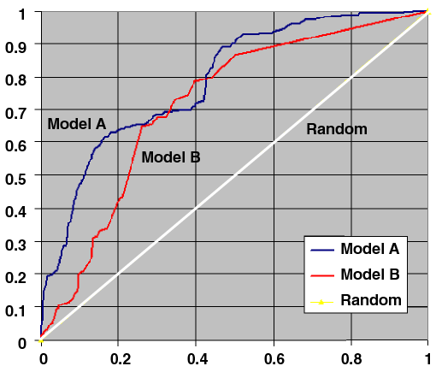
ROC- Receiver Operating Characteristics
ROC curve, is a graphical plot of the sensitivity, or true positive rate, vs. false positive rate (1 − specificity or 1 − true negative rate), for a binary classifier system as its discrimination threshold is varied.
Sensitivity
Taken from Wikipedia
False Positive

Slide 39
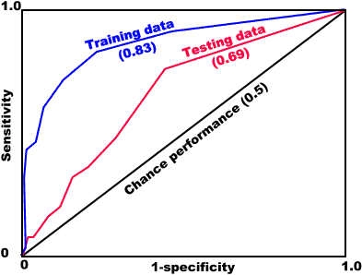
AUC- Area Under The Curve
The Area Under The Curve is a common measure used to compare between different classifiers.

Slide 40
חלק שני – סיווג
סוגי סיווגים וסיווג לדוגמא

Slide 41
דוגמה
מחלקת ההערכה באוניברסיטה הפתוחה החליטה לבחון האם ניתן לנבא הצלחה או כישלון של סטודנט בקורס כריית מידע על בסיס הנתונים הבאים:
מסלול לימודים
ציון משוקלל של קורסי הקדם הנדרשים ללימוד הקורס "כריית מידע" - ("הסתברות לתלמידי מדעי המחשב","מבני נתונים" ו"מבוא לאלגוריתמים") ,

Slide 42
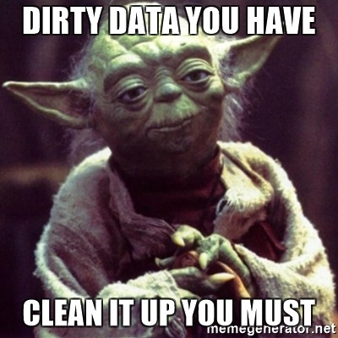
דוגמה
בשלב הראשון נבנה בסיס הנתונים ובוצע עיבוד מקדים (Preprocessing )

Slide 43
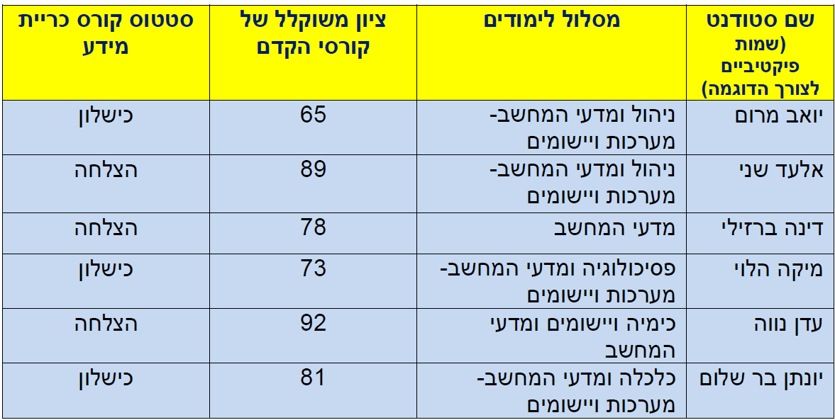
דוגמה
בשלב השני, חולקו הנתונים לנתוני אימון (Training Test) נתוני מבחן Test Set) )וקבוצת דירוג (Score Set)

Slide 44
דוגמה
בשלב השלישי נבנה את מודל הסיווג (למשל)
אם מסלול הלימודים = "מדעי המחשב" או הציון המשוקלל בשני הקורסים הנדרשים ללימוד הקורס "כריית מידע" > 85
אזי סטטוס הקורס "כריית מידע" = "הצלחה".
דיוק המודל עבור נתוני האימון הוא 100%

Slide 45
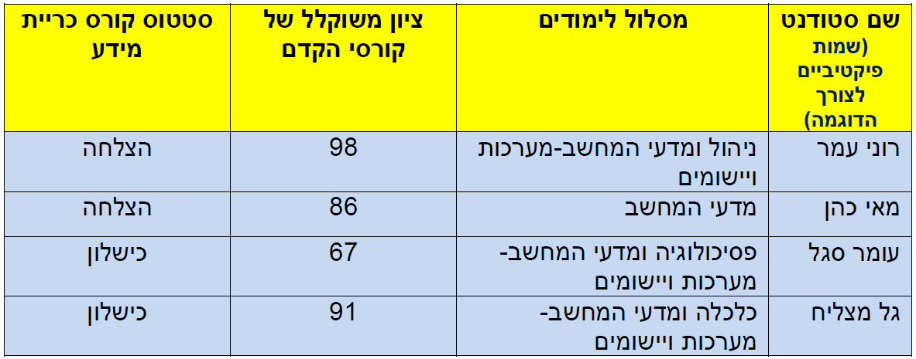
דוגמה
בשלב הרביעי נערך שימוש במודל לסיווג ערכים עתידיים/לא ידועים.
שימו לב לסטטוס הקורס "כריית מידע" של הסטודנט גל מצליח.
. דיוק המודל עבור נתוני המבחן הוא 75%
Notes:
טבלת נתוני המבחן

Slide 46
דוגמה
כעת, נניח שהסטודנט טל רצון לומד במסלול מדעי המחשב וציונו המשוקלל בקורסים הנדרשים הוא 77 .
נשתמש במודל הסיווג שפתחנו וננבא שטל רצון יסיים את הקורס "כריית מידע" בהצלחה.
בשלב החמישי יש להעריך את מודל הסיווג.
בהערכה יש להתייחס לקשת נרחבת של נושאים כדוגמת דיוק הסיווג, מהירות וסקלביליות, יכולת המסווג להתמודד עם כמות גדולה של נתונים, שרידות ועמידות המסווג ( טיפול בנתונים רועשים וערכים חסרים) יכולת אינטרפרטציה, בחינת טיב החוקים של המסווג על כך בפרקים הבאים

Slide 47
בשלב הראשון בניית המודל
Classification
Algorithms
Training
Data
Classifier
(Model)
IF rank = ‘professor’
OR years > 6
THEN tenured = ‘yes’

Slide 48
לאחר מכן שימוש במודל כדי לחזות
Classifier
Testing
Data
Unseen Data
(Jeff, Professor, 4)
Tenured?

Slide 49
חלק שלישי – רגרסיה
שיטות לחיזוי ודוגמאות
Notes:
שימושים של רגרסיה ליניארית[עריכת קוד מקור | עריכה]
לרגרסיה ליניארית שימוש נרחב במדעי החיים, מדעי החברה ומדעי ההתנהגות לתיאור קשרים אפשריים בין משתנים. היא נחשבת כאחד מהכלים החשובים שנעשה בהם שימוש בדיסציפלינות הללו.
קו מגמה[עריכת קוד מקור | עריכה]
קו זה מייצג מגמה, תנועה לטווח ארוך לאורך נתונים על ציר הזמן לאחר התחשבות בגורמים אחרים. הוא אומר לנו האם אוסף נתונים מסוים (לדוגמה תמ"ג, מחירי נפט או מחירי מניה) עלה או ירד לאורך תקופת זמן מסוימת. ניתן לצייר קו מגמה בצורה פשוטה יחסית על ידי מבט בתצפיות, אך ליתר דיוק יש לחשב את מיקום הנקודה והשיפוע על ידי כלים סטטיסטיים כמו רגרסיה ליניארית. בדרך כלל קווי מגמה הם קווים ישרים אולם יש וריאציות המשתמשות בפולינומים מדרגה גבוהה התלויים ברמת הקעירות הרצויה. לעיתים משמשים קווי מגמה בניתוחים עסקיים כדי להראות שינויים במידע לאורך זמן. יש לכך יתרון של פשטות. קווי מגמה משמשים לרוב כדי לטעון שפעולה או אירוע (כמו אימון או מסע פרסום) גרמו לשינויים שניתנים להבחנה בנקודת זמן. זו טכניקה פשוטה שאינה דורשת קבוצת בקרה, תכנון ניסויי או אנליזה מתוחכמת. למרות זאת, הם סובלים מחוסר אמינות מדעית במקרה ששינויים אחרים יכולים להשפיע על הנתונים.
אפידמיולוגיה[עריכת קוד מקור | עריכה]
ערך מורחב – אפידמיולוגיהראיות מוקדמות המקשרות עישון טבק למוות ולתחלואה הגיעו מניסויים שהופעלו בהם ניתוחים רגרסיביים^{[דרוש מקור]}. במטרה להקטין השפעה של קורלציות עם משתנים אחרים, חוקרים בדרך כלל כוללים מספר משתנים במודל הרגרסיה שלהם, בנוסף למשתנה העיקרי שנחקר. לדוגמה, נניח שיש מודל רגרסיה שבו שיעור העישון של סיגריות הוא משתנה המחקר הבלתי תלוי, והמשתנה התלוי הוא תוחלת חיים, הנמדדת בשנים. חוקרים עלולים לכלול מעמד סוציו-אקונומי כמשתנה בלתי תלוי נוסף, כדי להבטיח שכל שינוי בתוחלת החיים אינו מושפע מגורמים אחרים, כמו: החינוך או ההכנסה. למרות זאת, לעולם אין זה אפשרי לכלול את כל המשתנים המשתלבים בניתוח אמפירי. לדוגמה, גן כלשהו עלול להגדיל תמותה, ובנוסף לגרום לאנשים לעשן יותר. מסיבה זו, ניסויים מבוקרים אקראיים מסוגלים לרוב לספק ראיה משכנעת יותר של קשרי סיבתיות, שניתן להשיג על ידי שימוש באנליזה רגרסיבית של אוסף נתונים. כשניסויים מבוקרים לא אפשריים, ניתן להשתמש בדרכים שונות של אנליזה רגרסיבית, כגון רגרסיית משתני עזר, כדי לנסות להעריך קשרי סיבתיות מתוך אוסף נתונים.
פיננסים[עריכת קוד מקור | עריכה]
מודל לתמחור נכסי הון (CAPM) משתמש ברגרסיה ליניארית, כמו גם במושג בטא, לניתוח וכימות שיטתיים של הסיכון בהשקעה. הקשר נובע ישירות ממקדם בטא של מודל הרגרסיה הליניארית, שמקשר את תשואת ההשקעה לתשואה מכל הנכסים עם אופי סיכון גבוה.
כלכלה[עריכת קוד מקור | עריכה]
ערך מורחב – אקונומטריקהרגרסיה ליניארית היא הכלי האמפירי המרכזי בכלכלה. לדוגמה, הוא משמש לחיזוי הוצאות צריכה, הוצאות השקעה קבועות, השקעה באגירת מלאי, רכישות של יצוא של מדינה, הוצאות על יבוא, הדרישה להחזיק בנכנסים נזילים, ביקוש והיצע לעבודה.
מדעי הסביבה[עריכת קוד מקור | עריכה]
ברגרסיה ליניארית נעשה שימוש במגוון רחב של יישומים במדעי הסביבה. בקנדה, "תוכנית הבקרה על ההשפעות הסביבתיות" משתמשת בניתוח סטטיסטי של מחקרים של דגים ושל קרקעית היםלמדידת ההשפעות של שפכי עיסה טחונה או מתכות על המערכת הימית האקולוגית.

Slide 50
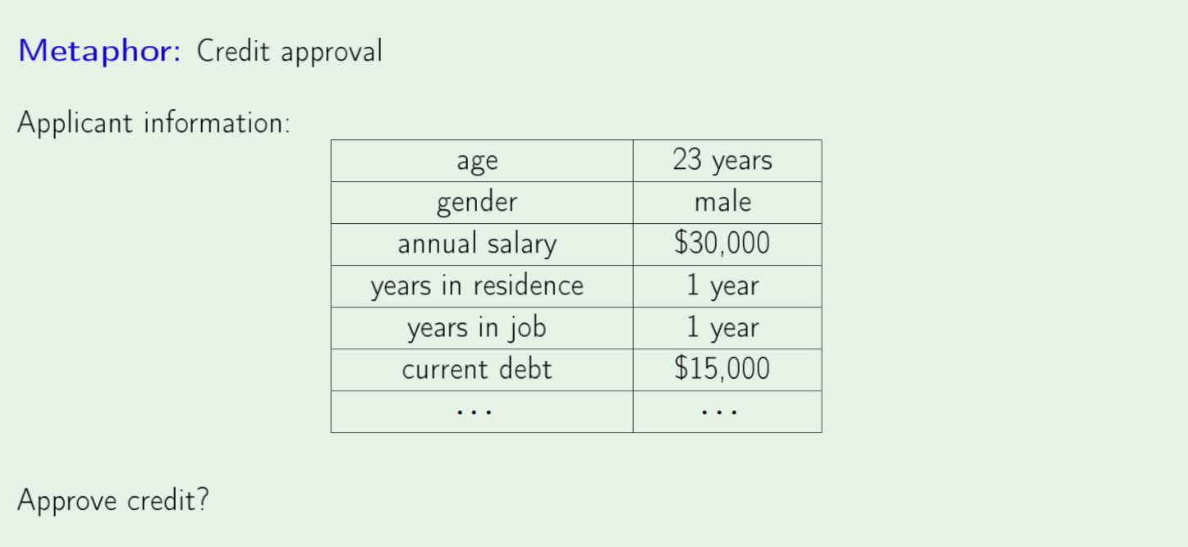
A Problem

Slide 51
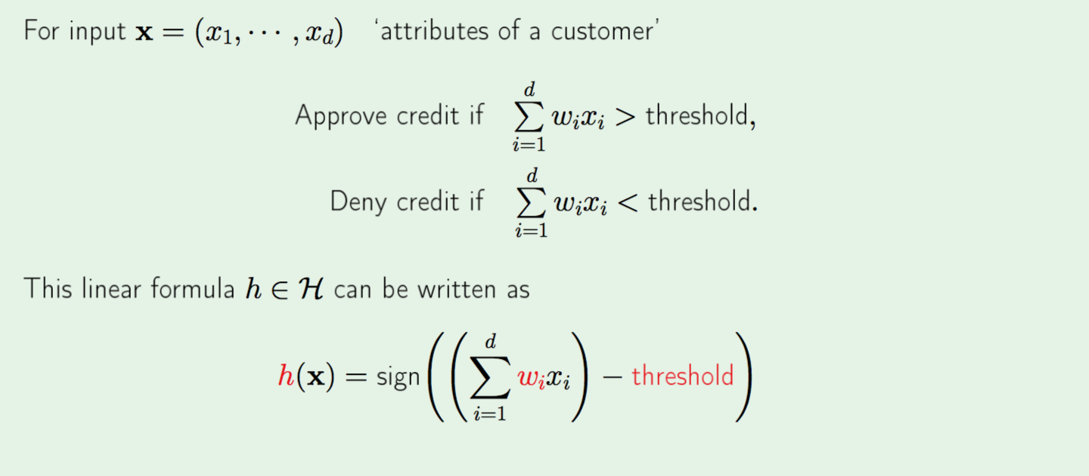
Linear classifier

Slide 52
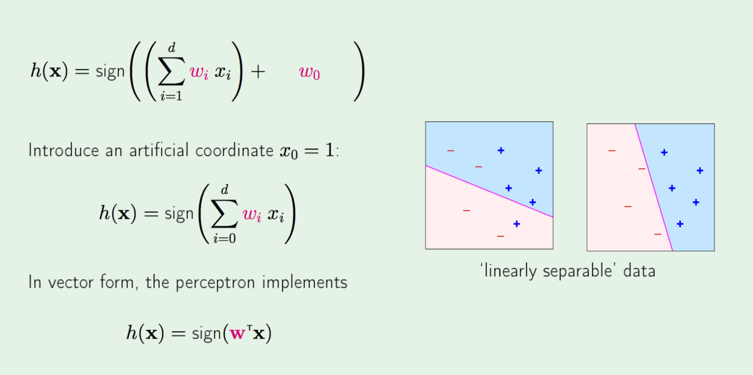

Slide 53
רגרסיה
רגרסיה –Regression היא שיטה סטטיסטית המשמשת לבדיקה ולניבוי של קשרים בין שני משתנים או יותר.
שיטה זו מצויה בשימוש נרחב במחקרים כמותיים בתחומי המדע השונים.
הרגרסיה הפשוטה ביותר היא רגרסיה לינארית עם שני משתנים : משתנה מסביר ומשתנה מוסבר .
רגרסיה לינארית היא שיטה סטטיסטית הבוחנת את הקשר הלינארי בין שני משתנים או יותר.
שיטה זו מצויה בשימוש נרחב במחקרים כמותיים בכל תחומי המדע.

Slide 54
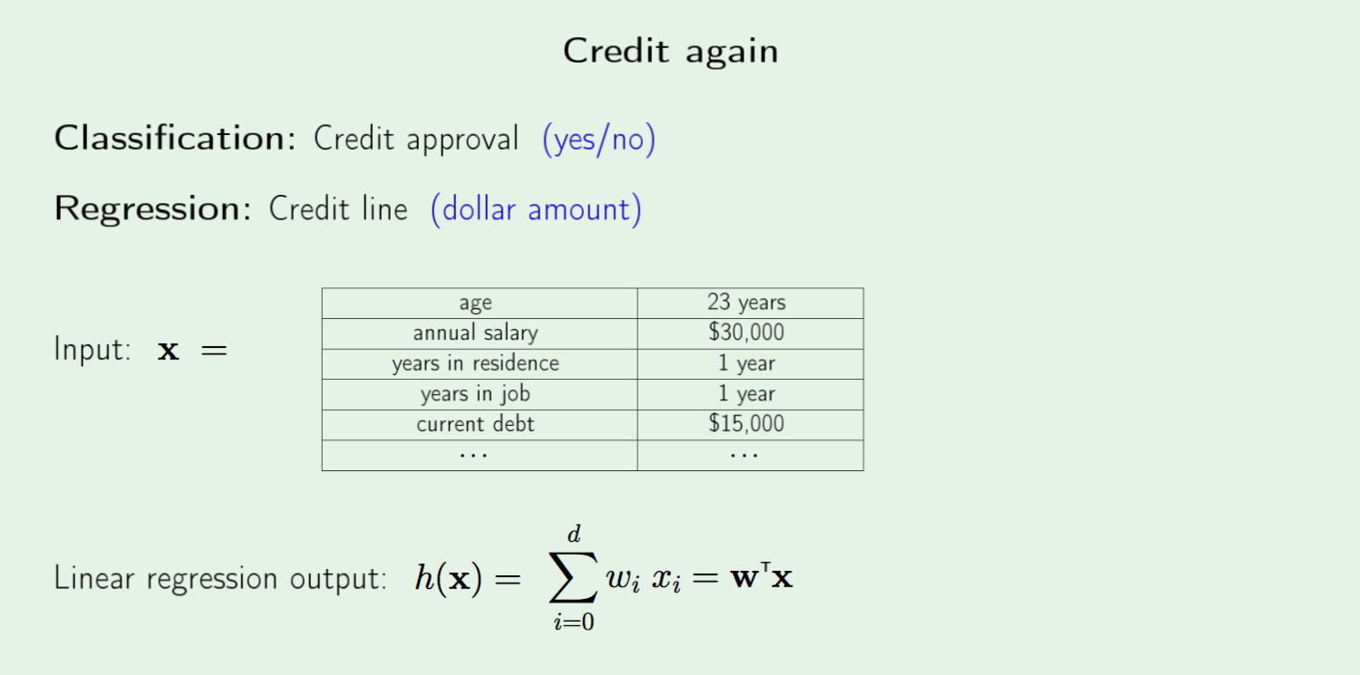

Slide 55
רגרסיה
המקרה הפשוט ביותר הוא כאשר קיימים שני משתנים: משתנה תלוי ומשתנה בלתי תלוי.
ההנחה היא כי המודל המסביר את הקשר בין המשתנים הוא מודל לינארי, כדוגמת:
Y=aX +b +є
כאשר:
a , b פרמטרים קבועים ולא ידועים.
є שגיאה
בתהליך הרגרסיה יש לאמוד את Y כאשר X ידוע.
את ערכי הפרמטרים a ו- b אומדים בעזרת שיטת הריבועים הפחותים.

Slide 56
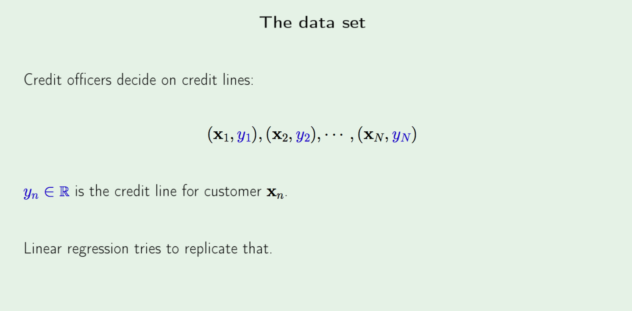

Slide 57
רגרסיה
במקרים רבים יש להסביר משתנה יחיד Y באמצעות כמה משתנים מסבירים
X(1),X(2),…X(n) .
במקרה זה, נגדיר מודל רגרסיה מרובה כדוגמת:
Y=aX(1)+bX(1)2+cX(2)+dX(1)X(2) + error
במקרה של רגרסיה לינארית, ניתן לבטא באופן כמותי את המתאם בין שני המשתנים (X , Y ) שתסומן כ COV(X,Y) - Covariance בעזרת השונות המשותפת
.

Slide 58
רגרסיה
השונות המשותפת היא
COV(X,Y) = E(X,Y) - E(X) * E(Y)
כאשר E מציין תוחלת.
כאשר ערך השונות המשותפת יכול להיות בין - ∞ ל + ∞
כש COV(X,Y)=0 משמעו שהמשתנים האקראיים X ו Y בלתי מתואמים
COV(X,Y)≠0 משמעו שהמשתנים האקראיים X ו Y מתואמים

Slide 59
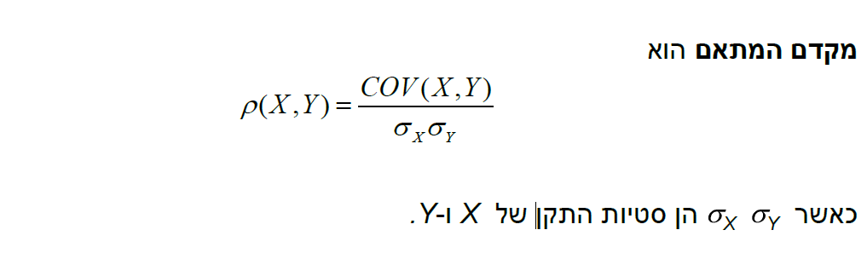
רגרסיה
אם X=Y אזי
COV(X,X) = E(X²) – [E(X)]² = V(X) = α²
השונות המשותפת תלויה ביחידות המדידה. לפיכך, קשה מאוד להשתמש בשונות המשותפת למדידת תלות בין שני המשתנים.
לדוגמה, אם יחידות המדידה של X ו Y הן שעות, אזי השונות המשותפת תבוטא ביחידה של שורש השעה. ....
לפיכך, נגדיר את מקדם המתאם (הקורלציה) שיסומן ב- р ומהווה סטנדרטיזציה של השונות המשותפת.
ערכו של מקדם המתאם הוא בין 1– ל +1-
האומד למקדם המתאם ρ(X,Y) הוא הסטטיסטי r

Slide 60
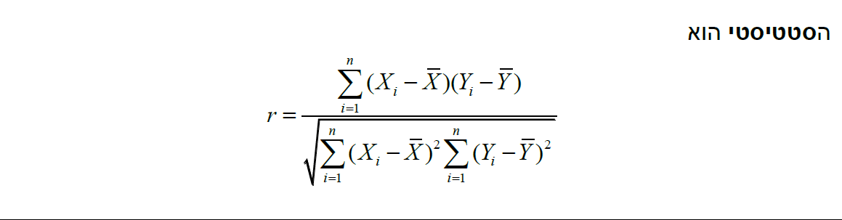
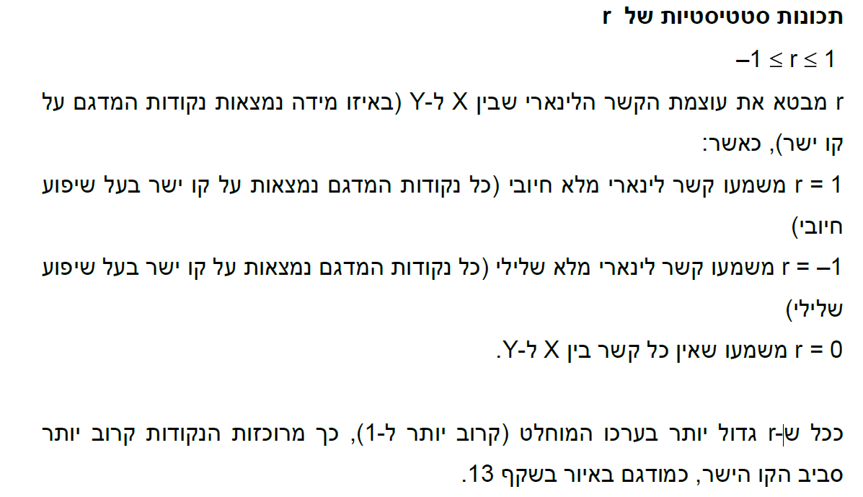
Notes:
שימו לב: ♥
שימו לב, במקרה של מודל רגרסיה מרובה, יש לחשב מקדם מתאם מרובה המהווה סטנדרטיזציה של השונות המשותפת של שלושה משתנים ומעלה.
) העמקה בנושא רגרסיה מרובה ניתן למצוא בספר הקורס "הסקה סטטיסטית" ) 30204
. של האוניברסיטה הפתוחה, יחידה 15 , סעיף 15.11

Slide 61
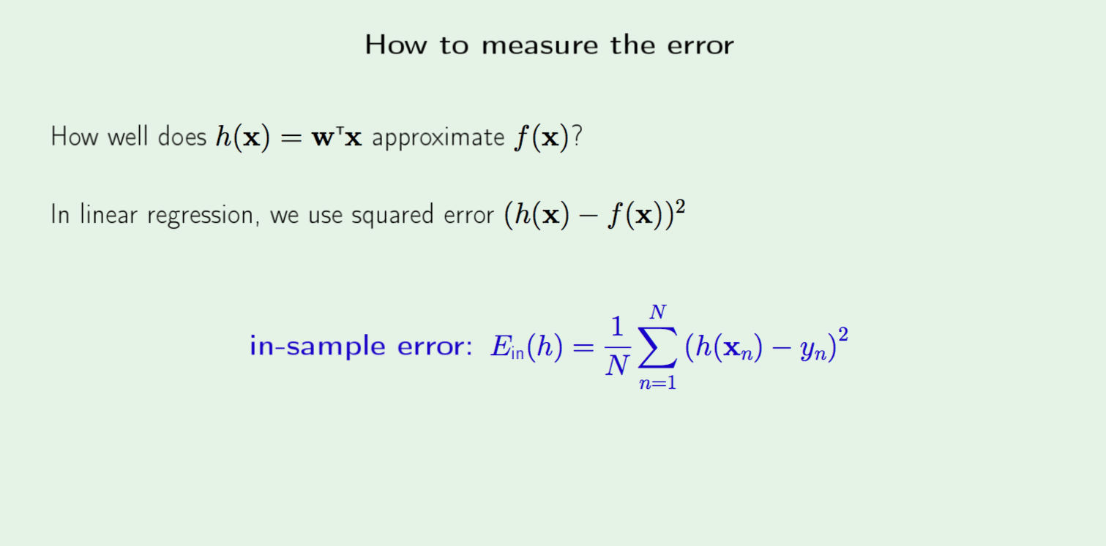

Slide 62
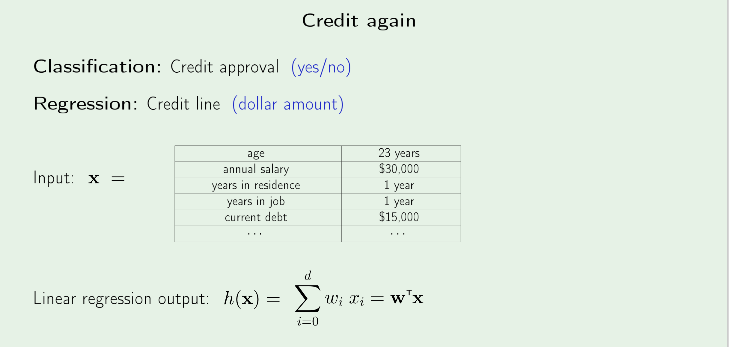

Slide 63
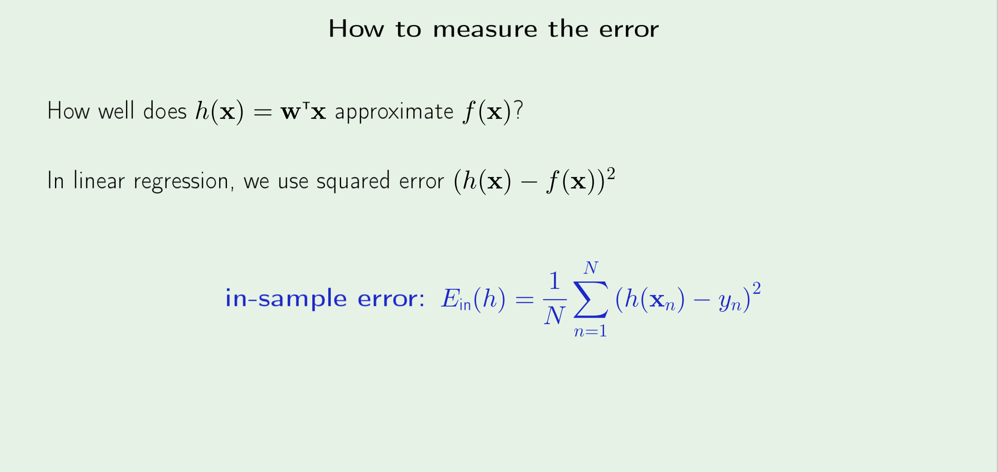

Slide 64
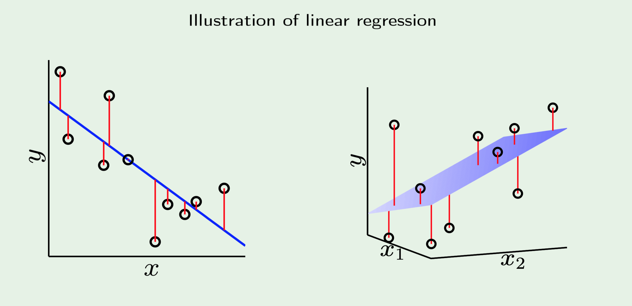

Slide 65
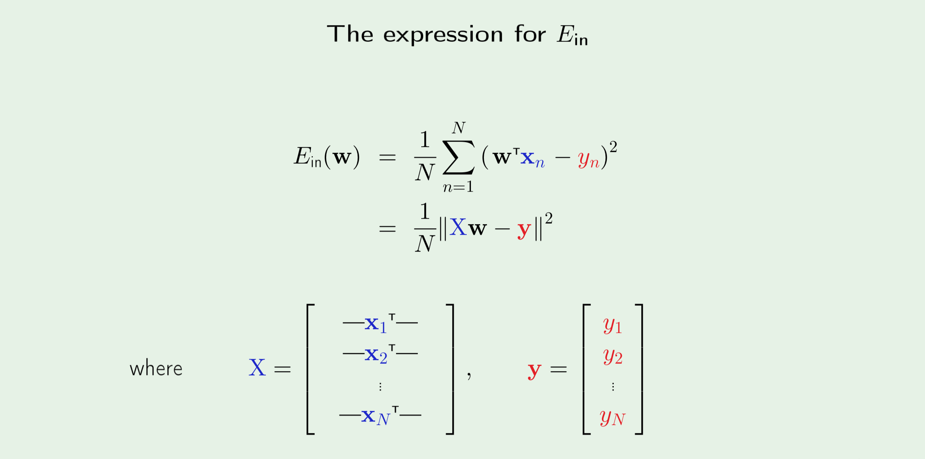

Slide 66
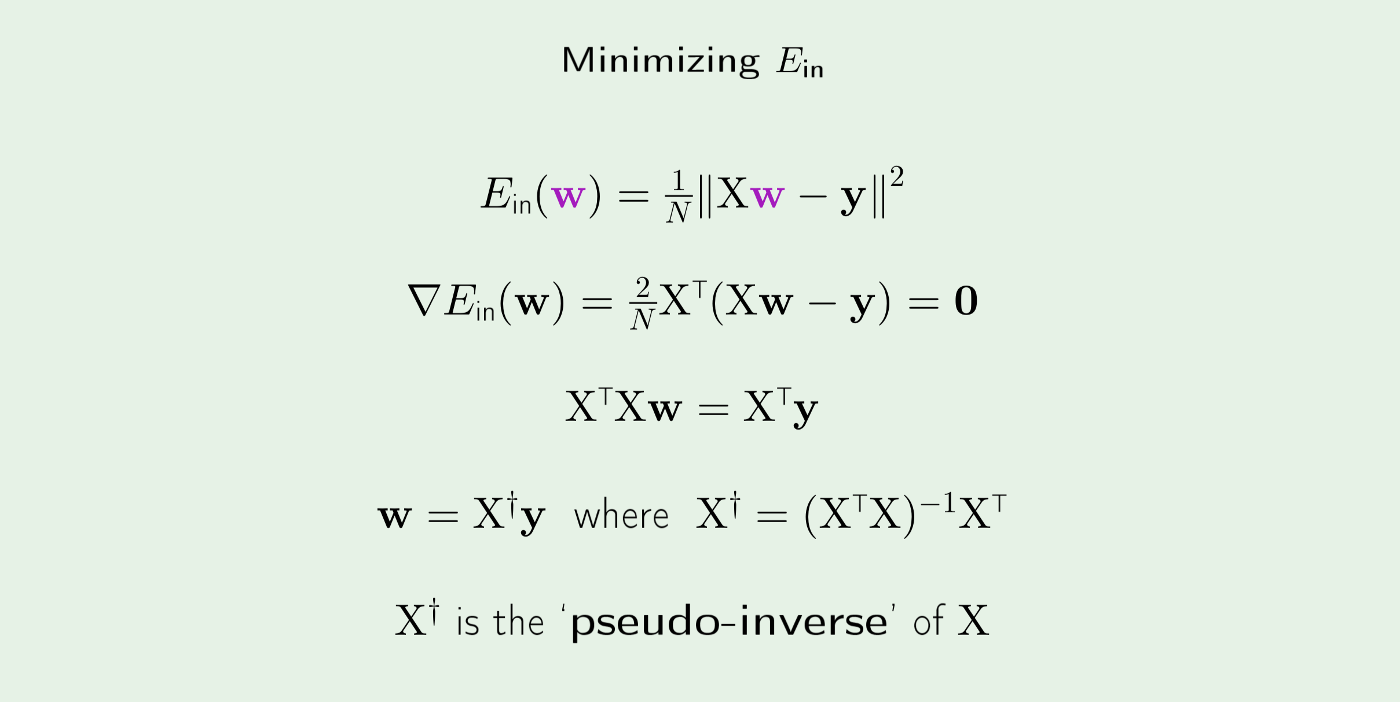

Slide 67
חיזוי באמצעות רגרסיה
המטרה היא חיזוי ערך של משתנה כמותי, כתלות במשנה אחר.
דוגמה: חיזוי מחיר הבית לפי גודלו במ"ר.
מאגר נתוני האימון: חלק מהמאגר המשולב והמטוייב, ככל האפשר אקראי (75 רשומות).
להלן גרף פיזור של הערכים ה"אמיתיים":
המודל שננסה "ללמוד"
מתוך נתוני האימון הוא
קו ישר, שיציג בקירוב
את התלות:
y = ax + b

Slide 68
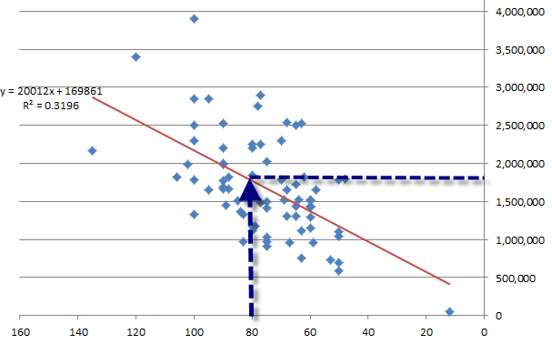
חיזוי באמצעות רגרסיה - המשך
אינטואיציה: הקו הישר המתאים הוא זה שמרחקו מכל הנקודות מינימלי.
האומדן: סכום ריבועי השגיאה ("המרחק") הוא מינימלי.
min Σ (y_{i} – ŷ_{i})² ; ŷ_{i} = ax_{i} + b
בעזרת אקסל התקבלה
משוואת הישר הבאה:
y= 20,012x + 169,861
נחשב כדוגמה עבור 80 מ"ר:
1,770,821 ₪

Slide 69
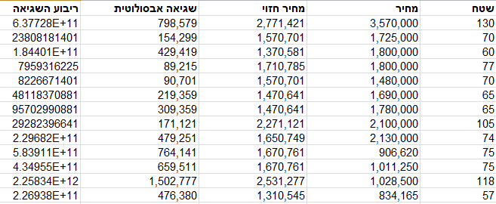
חישוב טעות הניבוי
עתה נשתמש במאגר הבדיקה – אותן שורות שלא שמשו כנתוני אימון, ולא השפיעו על בניית המודל.
מקבלים שגיאה אבסולוטית ממוצעת (MAE) של 553,855 ₪
שורש ריבוע
השגיאה -
720,762 ₪.
שגיאה אבסולוטית
יחסית (RAE):
1.89.

Slide 70
בחירת מאגר הבדיקה
בדוגמה – "holdout": כ-2/3 מוקצים לאימון, והשאר נשמרים לבדיקה.
מתאים למאגרי נתונים גדולים.
שיטה מתאימה יותר למאגרים בינוניים: k-fold cross validation.
מחלקים את הנתונים ל-k קבוצות שוות באופן אקראי.
מבצעים את אלגוריתם הלמידה k פעמים, כשבכל פעם משתמשים ב-k-1 קבוצות לאימון ומשאירים את האחרונה (בכל פעם אחרת) – לבדיקה.
הדיוק הכולל – בסיווג הוא מספר הסיווגים הנכון הכולל מכל האיטרציות, מחולק במספר הרשומות המקורי.

Slide 71
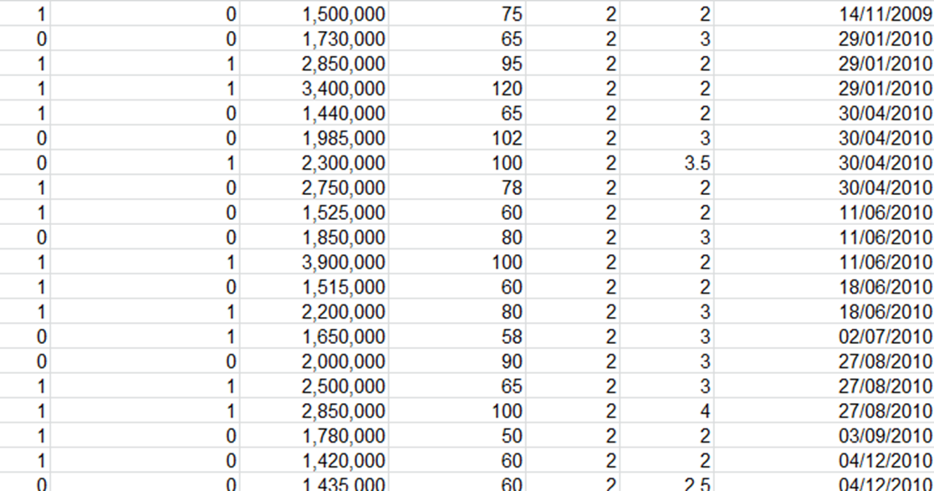
סיווג – מדדים
נניח שסיווגנו את רשומות מאגר האימון לכאלה שבהם מחיר הדירה גבוה מדי ביחס לנתוניה וכאלה שבהן המחיר סביר.
נרצה להפעיל מסווג אוטומטי שיקבע זאת עבור נתונים עתידיים.
העמודה
השמאלית
ביותר –מסווג
אוטומטי.
זו שלפניה –
הסיווג הנתון.

Slide 72
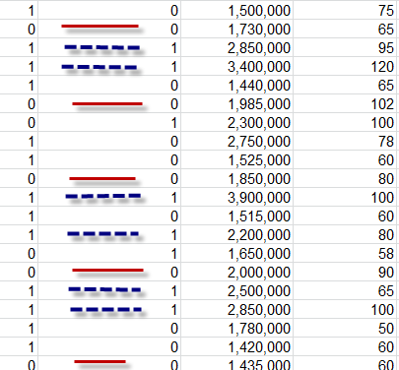
מדדי סיווג - המשך
מסווג
תוצאת הסיווג
סביר | יקר מדי
2 | 6 | יקר מדי
5 | 7 | סביר
P – 8. סיווגם נתון כ"יקר מדי" (positive)
N – 12. סיווגם נתון כ"סביר" (negative)
TP –6. יקרים שסווגו כיקרים (true positive)
TN – 5. סבירים שסווגו כסבירים (true negative)
FP – 7. סבירים שסווגו כיקרים (false positive)
FN – 2. יקרים שסווגו כסבירים (false negative)

Slide 73
Association Rule Discovery: Definition
Given a set of records each of which contain some number of items from a given collection;
Produce dependency rules which will predict occurrence of an item based on occurrences of other items.
Rules Discovered:
{Milk} --> {Coke}
{Diaper, Milk} --> {Beer}

Slide 74
Regression
Predict a value of a given continuous valued variable based on the values of other variables, assuming a linear or nonlinear model of dependency.
Greatly studied in statistics, neural network fields.
Examples:
Predicting sales amounts of new product based on advertising expenditure.
Predicting wind velocities as a function of temperature, humidity, air pressure, etc.
Time series prediction of stock market indices.
Notes:
Expenditure -

Slide 75
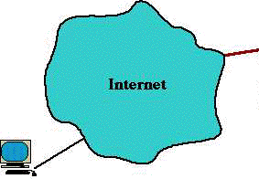
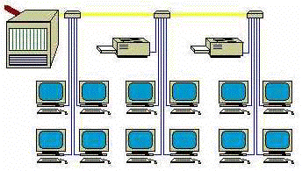
Deviation/Anomaly Detection
Detect significant deviations from normal behavior
Applications:
Credit Card Fraud Detection
Network Intrusion Detection
Typical network traffic at University level may reach over 100 million connections per day

Slide 76
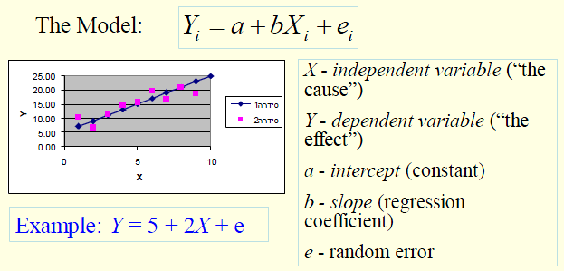
Simple Linear Regression
Goal: Predict values of Y from a measurement X

Slide 77
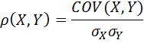
Covariance and Correlation
COV(X,Y) =
X and Y are uncorrelated iff COV(X,Y) = 0
Cov(X,X) = Var(X)
Correlation Coefficient:
The correlation coefficient is a normalization of the covariance.

Slide 78
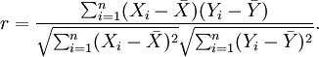
Correlation Coefficient
From a sample of values we estimate:
r=1 Indicate a positive linear relationship r=-1 Indicate a positive linear relationship r=0 Indicate no linear connection between X and Y, thus a linear regression will not work

Slide 79
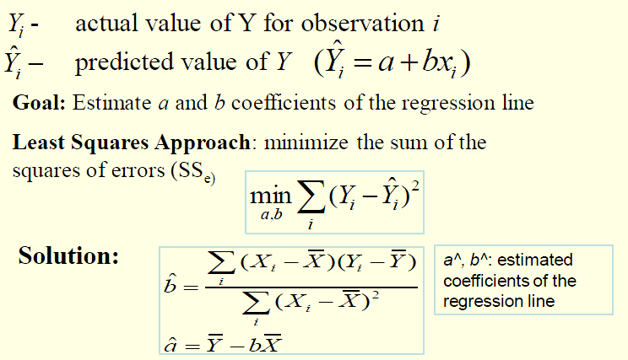

Least Squares Solution

Slide 80
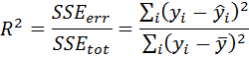
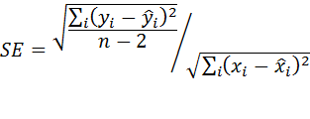
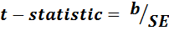
Regression Diagnostics
Residual Sum:
t-statistic: Standard Deviation of the Slope:
p-value:
Notes:
SSE – Sum of Squares

Slide 81
Coefficient of Determination
Relationship Among SST, SSR, SSE
SST = SSR + SSE
where:
SST = total sum of squares
SSR = sum of squares due to regression
SSE = sum of squares due to error

Slide 82
Coefficient of Determination
The coefficient of determination is:
r² = 1 - SSE / SST = SSR/SST
where:
SSR = sum of squares due to regression
SST = total sum of squares
What happens to r^2 if our predictor is just the mean value?

Slide 83
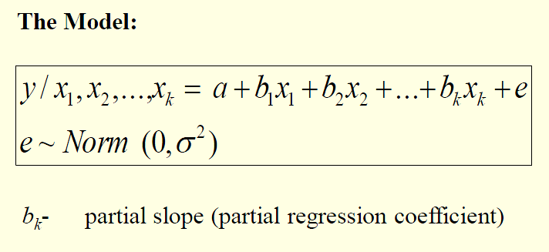
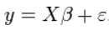
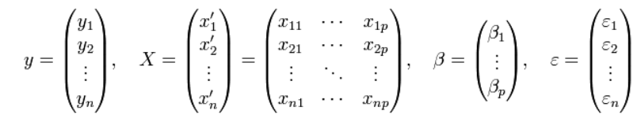
Multiple Linear Regression
Solving this regression can be done using an extension of the least squares equations, but the equations are complicated and the regression is done using software packages such as SAS.

Slide 84
Non-Linear Regression
What if we believe there is a non-linear relationship between the variables. The model:
We can convert the equation to a linear form:
Other functions (powers, exponents etc.) can be used as well
Can also be solved using gradient descent algorithm

Slide 85
חיזוי באמצעות רגרסיה - המשך
אינטואיציה: הקו הישר המתאים הוא זה שמרחקו מכל הנקודות מינימלי.
האומדן: סכום ריבועי השגיאה ("המרחק") הוא מינימלי.
min Σ (y_{i} – ŷ_{i})² ; ŷ_{i} = ax_{i} + b
בעזרת אקסל התקבלה
משוואת הישר הבאה:
y= 20,012x + 169,861
נחשב כדוגמה עבור 80 מ"ר:
1,770,821 ₪

Slide 86
חישוב טעות הניבוי
עתה נשתמש במאגר הבדיקה – אותן שורות שלא שמשו כנתוני אימון, ולא השפיעו על בניית המודל.
מקבלים שגיאה אבסולוטית ממוצעת (MAE) של 553,855 ₪
שורש ריבוע
השגיאה -
720,762 ₪.
שגיאה אבסולוטית
יחסית (RAE):
1.89.

Slide 87
בחירת מאגר הבדיקה
בדוגמה – "holdout": כ-2/3 מוקצים לאימון, והשאר נשמרים לבדיקה.
מתאים למאגרי נתונים גדולים.
שיטה מתאימה יותר למאגרים בינוניים: k-fold cross validation.
מחלקים את הנתונים ל-k קבוצות שוות באופן אקראי.
מבצעים את אלגוריתם הלמידה k פעמים, כשבכל פעם משתמשים ב-k-1 קבוצות לאימון ומשאירים את האחרונה (בכל פעם אחרת) – לבדיקה.
הדיוק הכולל – בסיווג הוא מספר הסיווגים הנכון הכולל מכל האיטרציות, מחולק במספר הרשומות המקורי.

Slide 88
סיווג – מדדים
נניח שסיווגנו את רשומות מאגר האימון לכאלה שבהם מחיר הדירה גבוה מדי ביחס לנתוניה וכאלה שבהן המחיר סביר.
נרצה להפעיל מסווג אוטומטי שיקבע זאת עבור נתונים עתידיים.
העמודה
השמאלית
ביותר –מסווג
אוטומטי.
זו שלפניה –
הסיווג הנתון.

Slide 89
מדדי סיווג - המשך
מסווג
תוצאת הסיווג
סביר | יקר מדי
2 | 6 | יקר מדי
5 | 7 | סביר
P – 8. סיווגם נתון כ"יקר מדי" (positive)
N – 12. סיווגם נתון כ"סביר" (negative)
TP –6. יקרים שסווגו כיקרים (true positive)
TN – 5. סבירים שסווגו כסבירים (true negative)
FP – 7. סבירים שסווגו כיקרים (false positive)
FN – 2. יקרים שסווגו כסבירים (false negative)

Slide 90
עוד המשך
דיוק: (TP + TN) accuracy עבור הדוגמה – 11/20 = 55%
P + N
שיעור השגיאה: (FP + FN) error-rate בדוגמה – 9/20 = 45%
P + N
רגישות: TP sensitivity מדויקות: TP precision
P TP + FP
ייחודיות: TN specificity recall : TP
N TP+FN

Slide 91
Regression
•What is it for?
–Trend analysis
–Feature selection

Slide 92
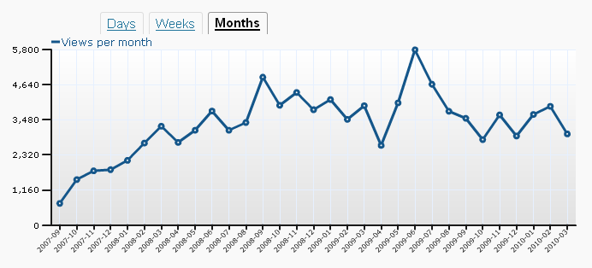
Simple linear regression Blog statistics

Slide 93
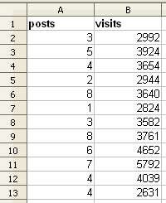
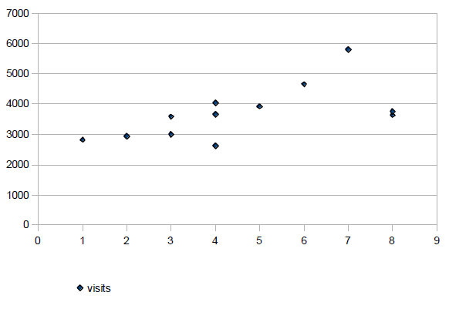
Simple linear regression Blog statistics
Assumes (linear) correlation between number of posts per month and number of page views.
Views

Slide 94
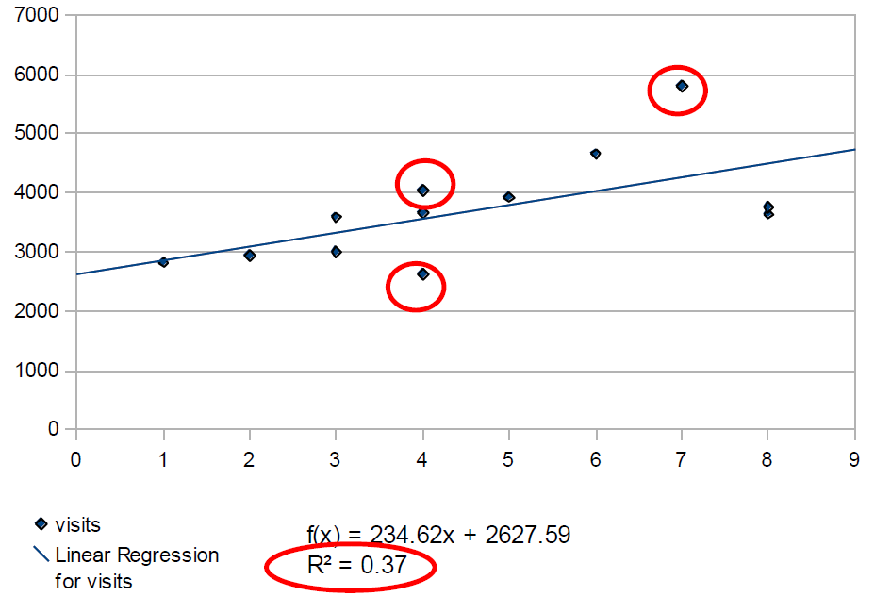
Simple linear regression Blog statistics

Slide 95
Simple linear regression Blog statistics – Noise?
Missing month
Inaccurate data
–Where did we get the numbers from?
•Blog owner
•Third party (Alexa, etc)
•Collected it ourselves
•Typing (366 instead of 3660)
•Mix up between visits, page views and uniques.
•Outliers

Slide 96
Simple linear regression Regression is not stable
Each data point (sample) affect the regression line.
•The more samples we have -the least importance each individual sample is.
•What do we do with outliers?
–Accept them –the regression smoothes them
–Remove them.
–Smooth them.

Slide 97
Excel hands-on example of data manipulation
How does the regression line change if we change the values?

Slide 98
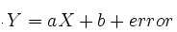
The linear regression function
Regression function
For each sample

Slide 99
Multiple regression
Different types of data
Collected from different sources
More features/attributes may influence the prediction
–Some features might not

Slide 100
Multiple regression
Regression function
For each sample

Slide 101
Which feature is important?
Leave some samples out of the experiment.
•Compute the regression line p times, each time remove one feature.
•See what regression line correctly predicts known sample.

Slide 102
חלק רביעי – עצי החלטה
טכניקה מרכזית

Slide 103

Learning decision trees
עץ החלטה מייצג פונקציה המקבלת כקלט וקטור של ערכי תכונות (attributes) ומחזירה "החלטה" -ערך פלט יחיד.
כל צומת פנימי בעץ החלטה מכיל שם של אחת מתכונות הקלט, A_{i}, והתוויות שעל הקשתות היוצאות מצומת פנימי הן הערכים האפשריים של אותה תכונה.
כל עלה בעץ מציין את הערך שיוחזר על-ידי הפונקציה (אם מגיעים לעלה זה),כלומר החלטה = סיווג.

Slide 104
Decision Tree Example
Have Skill A
In this example,
Kick, Punch, Retreat and Chase are classes.
Skill A, Type, Strength, Player Strength and Health are attributes.
t
f
Kick
Strength
<50
>= 50
Type
Player Strength
A
B
<30
>=30
Kick
Punch
Health
Retreat
<7
>=7
Retreat
Chase

Slide 105
Learning decision trees
מתחילים בשורש, בכל צומת פנימי בוחרים בקשת היוצאת ממנו אשר ערך התכונה מתאים לאירוע שלנו, כשמגיעים לצומת שהוא עלה מחזירים את התשובה שלו.
Notes:
דוגמה רשימת תכונות וערכיהן (רשימת זוגות של קלט-פלט)).
למשל: משחק כדור: אילו שחקנים היו בהגנה
דוא"ל: מי שלח את הדוא"ל.
בהינתן דוגמה, יש לסווג אותה לקטגוריה המתאימה.
למשל: מי ניצח במשחק כדור נתון?
כיצד לסווג הודעת דוא"ל נתונה (האם היא הודעת זבל או הודעה רצויה)?
קבוצת אימון משמשת לבניית עץ ההחלטה.
עץ ההחלטה משמש לסיווג דוגמאות חדשות לקטגוריות.

Slide 106
Learning decision trees
דוגמה רשימת תכונות וערכיהן (רשימת זוגות של קלט-פלט)).
למשל: משחק כדור: אילו שחקנים היו בהגנה
דוא"ל: מי שלח את הדוא"ל.
בהינתן דוגמה, יש לסווג אותה לקטגוריה המתאימה.
למשל: מי ניצח במשחק כדור נתון?
כיצד לסווג הודעת דוא"ל נתונה (האם היא הודעת זבל או הודעה רצויה)?
קבוצת אימון משמשת לבניית עץ ההחלטה.
עץ ההחלטה משמש לסיווג דוגמאות חדשות לקטגוריות.

Slide 107
סוגים שונים של עצים:
classification tree – - עץ סיווג
regression tree – - עץ רגרסיה
tree with binary split – - עץ בעל פיצול בינארי
tree with multi-way split – - עץ מרובה פיצול
- עץ עם בחירת התכונה לפיצול

Slide 108
אופן בניית העץ:
מתבצעת חלוקה רקורסיבית מלמעלה-למטה (top-down) , לפי אלגוריתם חמדני.
ברמת העל, ההליך כולל שני שלבים עיקריים:
בניית העץ ובדיקתו - מבוצעת עם נתוני אימון.
זיהוי וטיפול בבעיית התאמת יתר (Over Fitting) בעץ שנבנה.
לאחר מכן נוכל ליישם את המודל )שימוש בעץ שנבנה( לסיווג דגימות לא ידועות, וזאת תוך
כדי שימוש בנתוני מבחן.

Slide 109
בניית העץ ובדיקתו
מבוצעת עם נתוני אימון.
בשלב זה נשתמש בעקרון הפיצול (splitting criterion) ונתייחס לשני נושאים עיקריים:
אופן ביצוע הפיצול
הגדרת תנאי סיום לפיצול
לשם כך, נשתמש במספר מדדים כדוגמת information gain, gain ratio, gini index ועוד.

Slide 110
זיהוי וטיפול בבעיית התאמת יתר
זיהוי וטיפול בבעיית התאמת יתר (Over Fitting) בעץ שנבנה.
קיימות שתי גישות למניעת בעיית התאמת יתר:
גיזום מוקדם (Prepruning) בעת בניית העץ
גיזום מאוחר (Postpruning) לאחר בניית העץ:
הפחתת-השגיאה (Quinlan 87)
מורכבות השגיאה (CART 84)
Pessimistic error - (Quinlan 87)

Slide 111
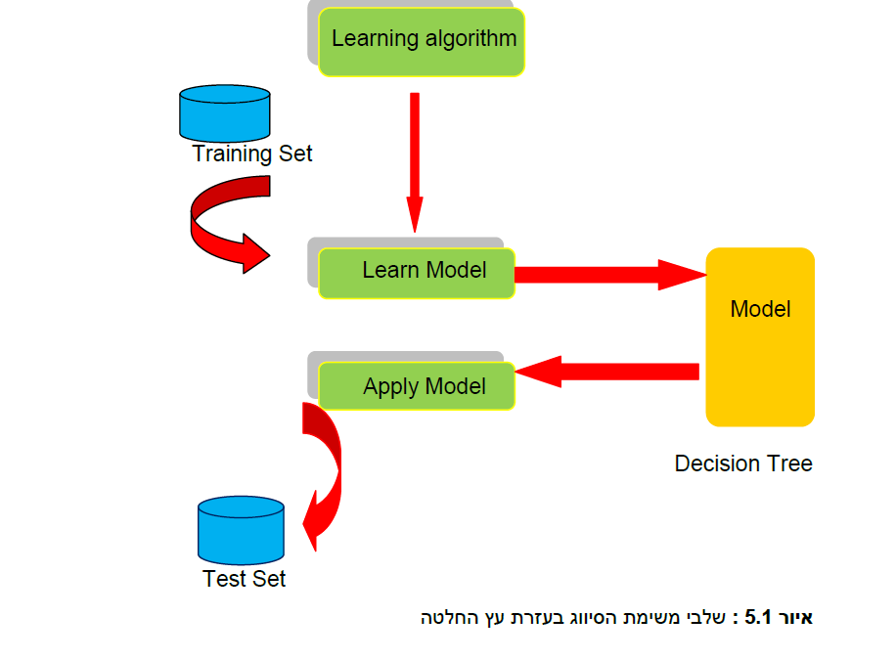

Slide 112
סוגים של תכונות
תכונות בינאריות Binary Attributes) ) יפוצלו פיצול בינארי בלבד. לדוגמה:
יש לך רישיון נהיגה ?
תכונות נומינליות (Nominal Attributes) – לכל תכונה יש מספר קטן וסופי של ערכים אפשריים.
ניתן לפצל תכונות נומינליות הן כפיצול מרובה ( ( multiway split) והן כפיצול בינארי (binary split) שימו לב, בפיצול בינארי יש לקבץ יחד כמה ערכי תכונה.

Slide 113


Slide 114


Slide 115
Numeric attributes
Standard method: binary splits
E.g. temp < 45
Unlike nominal attributes, every attribute has many possible split points
Solution is straightforward extension:
Evaluate info gain (or other measure) for every possible split point of attribute
Choose “best” split point
Info gain for best split point is info gain for attribute
Computationally more demanding
witten & eibe

Slide 116
Weather data – nominal values
Outlook | Temperature | Humidity | Windy | Play
Sunny | Hot | High | False | No
Sunny | Hot | High | True | No
Overcast | Hot | High | False | Yes
Rainy | Mild | Normal | False | Yes
… | … | … | … | …
If outlook = sunny and humidity = high then play = no If outlook = rainy and windy = true then play = no If outlook = overcast then play = yes If humidity = normal then play = yes If none of the above then play = yes
witten & eibe

Slide 117
Weather data - numeric
Outlook | Temperature | Humidity | Windy | Play
Sunny | 85 | 85 | False | No
Sunny | 80 | 90 | True | No
Overcast | 83 | 86 | False | Yes
Rainy | 75 | 80 | False | Yes
… | … | … | … | …
If outlook = sunny and humidity > 83 then play = no If outlook = rainy and windy = true then play = no If outlook = overcast then play = yes If humidity < 85 then play = yes If none of the above then play = yes

Slide 118
Example
Split on temperature attribute:
E.g. temperature < 71.5: yes/4, no/2 temperature ≥ 71.5: yes/5, no/3
Info([4,2],[5,3]) = 6/14 info([4,2]) + 8/14 info([5,3]) = 0.939 bits
Place split points halfway between values
Can evaluate all split points in one pass!
64 65 68 69 70 71 72 72 75 75 80 81 83 85 Yes No Yes Yes Yes No No Yes Yes Yes No Yes Yes No
witten & eibe

Slide 119
Avoid repeated sorting!
Sort instances by the values of the numeric attribute
Time complexity for sorting: O (n log n)
Q. Does this have to be repeated at each node of the tree?
A: No! Sort order for children can be derived from sort order for parent
Time complexity of derivation: O (n)
Drawback: need to create and store an array of sorted indices for each numeric attribute
witten & eibe

Slide 120
More speeding up
Entropy only needs to be evaluated between points of different classes (Fayyad & Irani, 1992)
value
class
64 65 68 69 70 71 72 72 75 75 80 81 83 85 Yes No Yes Yes Yes No No Yes Yes Yes No Yes Yes No
X
Potential optimal breakpoints
Breakpoints between values of the same class cannot
be optimal

Slide 121
Binary vs. multi-way splits
Splitting (multi-way) on a nominal attribute exhausts all information in that attribute
Nominal attribute is tested (at most) once on any path in the tree
Not so for binary splits on numeric attributes!
Numeric attribute may be tested several times along a path in the tree
Disadvantage: tree is hard to read
Remedy:
pre-discretize numeric attributes, or
use multi-way splits instead of binary ones
witten & eibe

Slide 122
Algorithm for Decision Tree Induction
Basic algorithm (a greedy algorithm)
Tree is constructed in a top-down recursive divide-and-conquer manner
At start, all the training examples are at the root
Attributes are categorical (if continuous-valued, they are discretized in advance)
Examples are partitioned recursively based on selected attributes
Test attributes are selected on the basis of a heuristic or statistical measure (e.g., information gain)
Conditions for stopping partitioning
All samples for a given node belong to the same class
There are no remaining attributes for further partitioning – majority voting is employed for classifying the leaf
There are no samples left

Slide 123
Algorithm: Generate_decision_tree
Inputs:
D – Data partition
attributes_list – a list of available attributes
attribute_selection_method – A procedure to determine the splitting criteria
Create a node N
If tuples in D are all in the same class, C then
return N as a leaf node labeled with the class C
If attribute_list is empty then
return N as a leaf node labeled with the majority class in D
Apply attribute_selection_method(D,attribute_list) to find the “best” splitting criteria
For each outcome j of the splitting criteria
Let Dj be the set of data tuples in D the satisfy outcome j
If Dj is empty then
Attach a leaf labeled with the majority of class D to node N
Else attach the node returned by Generate_decision_tree(Dj,attribute_list) to node N
Endfor
Return N
Page 293
If splitting_attribute is descrete and multiway split is allowed
attribute_list = attribute_list – splitting_attribute

Slide 124
Decision Tree Induction: Training Dataset
This follows an example of Quinlan’s ID3
דוגמא ID3

Slide 125
Output: A Decision Tree for “buys_computer”
age?
<=30
overcast
>40
31..40
דוגמא ID3
student?
yes
credit rating?
no
yes
excellent
fair
no
yes
no
yes

Slide 126

Time Complexity?
What is the tree’s depth?
What is the complexity at each level?
We get:
Is this good or bad compared to other approaches?
|D| - number of tuples
n – The number of attributes

Slide 127
Attribute Selection

Slide 128

Attribute Selection
Not to be confused with the preprocessing step…
We talk about splitting rules: Decide on the “best” splitting criteria
Watch out Information Theory is coming back…
Information Gain
Gain Ratio
Gini Index
Twoing Splitting

Slide 129


Information Gain
What is the uncertainty in the data?
And if we split on attribute A?
So what’s the “gain” of splitting on A?

Slide 130
The Meaning of Information Gain?
So what is the “best” splitting criteria according to the Information Gain principle?
Answer: The “best” attribute is the attribute with minimum conditional entropy
This attribute has the highest information gain
This is the ID3 algorithm… Greedy…

Slide 131



Slide 132




Slide 133

So what’s the splitting attribute?

Slide 134


Slide 135


Slide 136

תרגיל
Build a decision tree for the following data
(table adapted from Tan et al. 2006)

Slide 137


Gain Ratio
The Information Gain of ID3 is biased toward test with many outcomes. Consider the case of having product_ID as an attribute…
C4.5 is a successor of ID3 that uses an extension to information gain known as gain ratio
At every stage we compute both the information gain, and the split information This value represents the potential information generated by splitting the dataset D into v partitions
The gain ration is defined as:
The attribute with the maximum gain ratio is selected as the splitting attribute

Slide 138
Gini Ratio
The gain ratio “punishes” the multi-valued attributes via dividing their information gain by the Split Information
The Split Information represents the entropy of the tested attribute (in contrast to the entropy of the target attribute)

Slide 139
Gain Ratio Example
gain_ratio(income) = 0.029/0.926 = 0.031

Slide 140

Gini Index
Used in the CART algorithm
Instead of entropy we consider “impurity”, and instead of maximizing information gain, we minimize “impurity”.

Slide 141


CART Using Gini
CART is based on binary rules
For a discrete value, all possible partitions into two sets (except the empty set) are considered. How many possibilities?
The Gini index of D given a partition A is:
The reduction in “impurity” is:

Slide 142

Gini Index Example
Ex. D has 9 tuples in buys_computer = “yes” and 5 in “no”
Suppose the attribute income partitions D into 10 in D₁: {low, medium} and 4 in D₂
but gini_{{medium,high}} is 0.30 and thus the best since it is the lowest

Slide 143
Comparing Attribute Selection Measures
The three measures, in general, return good results but
Information gain:
biased towards multivalued attributes
Gain ratio:
tends to prefer unbalanced splits in which one partition is much smaller than the others
Gini index:
biased to multivalued attributes
has difficulty when # of classes is large
tends to favor tests that result in equal-sized partitions and purity in both partitions

Slide 144


Slide 145


Slide 146


Slide 147
Twoing Splitting Rule
Twoing - similar to entropy but more flexible because it has a tuning parameter
excellent for multi-class outcomes
twoing excellent for hard to classify problems
problems where accuracy for all methods will be low
inherently difficult problems or low signal/noise ratio

Slide 148
Decision Trees From A Graphical Perspective
How does the attributes space look like?
R1>C
R2
R2>K
Blue
Red
Blue
K
C
R1

Slide 149
Decision Trees From A Graphical Perspective
R1>C
What if we add noise?
R2>K
R1<L
R2
R1<N
R2>P
R1<L
R1<L
K
R1<A
R1<F
R1<B
R1<S
C
R1

Slide 150
Avoiding Overfitting
Complicated trees may overfit the data!
We want to limit the trees complexity

Slide 151

Overfitting In Decision Tree Learning
(Source: Mitchell, T.M., Machine Learning, McGraw-Hill, 1997)

Slide 152
Pruning
Two approaches to avoid overfitting
Prepruning: Halt tree construction early—do not split a node if this would result in the goodness measure falling below a threshold
Difficult to choose an appropriate threshold
Postpruning: Remove branches from a ―fully grown‖ tree—get a sequence of progressively pruned trees
Use a set of data different from the training data to decide which is the ―best pruned tree

Slide 153

Post-Pruning Example

Slide 154
Approaches To Determining Tree Size
Separate training (2/3) and testing (1/3) sets
Use cross validation, e.g., 10-fold cross validation (see Unit 4)
Use all the data for training
but apply a statistical test (e.g., chi-square) to estimate whether expanding or pruning a node may improve the entire distribution
Use minimum description length (MDL) principle
halting growth of the tree when the encoding is minimized

Slide 155


Pruning

Slide 156


Slide 157
And Then What?
Go on the list of trees, and find the best one using a validation dataset
Once the best model was found, set alpha to its appropriate value.
Rebuild again using that alpha and the validation dataset

Slide 158

Cart Pruning Example

Slide 159

Cart Pruning Example

Slide 160

Cart Pruning Example

Slide 161

Binary Discretization Algorithm

Slide 162
Binary Discretization
Notation
S - entire set of instances
A - attribute (feature)
T - threshold (partition boundary)
S1 - set of instances below the threshold (v <= T)
S2 - set of instances above the threshold (v > T)

Slide 163

Binary Discretization

Slide 164

Binary Discretization Example

Slide 165

Decision Tree In Weka Demo Weather.arff

Slide 166

Decision Tree In Weka Demo Weather.arff

Slide 167

Decision Tree

Slide 168
Basic Decision Tree Learning Algorithm (ID3)
Create a root node for the tree
If all examples have the same target value, Return the single-node tree Root labeled by that value
If there no attributes left, Return the single-node tree Root labeled by the most common value in examples
Otherwise Begin
Taken from: Dr. Mark Last’s Lecture slides

Slide 169
ID3 Algorithm (cont’d)
Select the attribute A that best classifies the examples
Repeat for each possible value of A
Split the tree (add a new branch to the tree corresponding to each value v of the attribute A)
If there are no examples having value v for the attribute A
Add a leaf node below this branch labeled by the most common value in examples
Else
Create a sub tree below this new branch
Taken from: Dr. Mark Last’s Lecture slides

Slide 170

Training Data
Can I play
Golf today?
Decision attributes (dependent)
Independent condition attributes
outlook | temperature | humidity | windy | play
sunny | hot | high | FALSE | no
sunny | hot | high | TRUE | no
overcast | hot | high | FALSE | yes
rainy | mild | high | FALSE | yes
rainy | cool | normal | FALSE | yes
rainy | cool | normal | TRUE | no
overcast | cool | normal | TRUE | yes
sunny | mild | high | FALSE | no
sunny | cool | normal | FALSE | yes
rainy | mild | normal | FALSE | yes
sunny | mild | normal | TRUE | yes
overcast | mild | high | TRUE | yes
overcast | hot | normal | FALSE | yes
rainy | mild | high | TRUE | no

Slide 171
Expected information (entropy) Can I play Golf today? - Example
play
no
no
yes
yes
yes
no
yes
no
yes
yes
yes
yes
yes
no
Info(play) = -Σi Pi log2 Pi = -p(Yes)*log p(Yes) -p(No)*log p(No) = 0.64*3.95+ 0.36*1.46 = 3.06

Slide 172
Information Gain Can I play Golf today? - Example
Gain (outlook) = Info(play) - Infooutlook(play)
outlook
sunny
sunny
overcast
rainy
rainy
rainy
overcast
sunny
sunny
rainy
sunny
overcast
overcast
rainy
play
no
no
yes
yes
yes
no
yes
no
yes
yes
yes
yes
yes
no
Infooutlook(play)=Info(play|outlook)=
-Σj P(outlook =vj) Info(play|outlook =vj)
v_{j} | P (outlook=v_{j}) | Info(play | outlook = v_{j})
sunny | 0.36 | 0.6log0.6+0.4log0.4= 0.6*0.73+0.4*1.34=0.97
overcast | 0.28 | 0
rainy | 0.36 | 0.8log0.8+0.2log0.2= 0.8*0.31+0.2*2.3=0.71
Infooutlook(play)= 0.36*0.97+0.36*0.71=0.605
Gain (outlook) = 3.06 – 0.605 =2.46

Slide 173
Information Gain Can I play Golf today? - Example
temperature
hot
hot
hot
mild
cool
cool
cool
mild
cool
mild
mild
mild
hot
mild
play
no
no
yes
yes
yes
no
yes
no
yes
yes
yes
yes
yes
no
v_{j} | P (temperature=v_{j}) | Info(play | temperature = v_{j})
hot | 0.28 | 1
mild | 0.43 | 0.67log0.67+0.33log0.33= 0.67*0.58+0.33*1.6= 0.92
cool | 0.28 | 0.75log0.75+0.25log0.25= 0.75*0.41+0.25*2=0.81
Infotemperature(play)= 0.28*1+0.43*0.92+0.28*0.81=0.902
Gain (temperature) = 3.06 – 0.902 =2.16

Slide 174
Information Gain Can I play Golf today? - Example
humidity
high
high
high
high
normal
normal
normal
high
normal
normal
normal
high
normal
high
play
no
no
yes
yes
yes
no
yes
no
yes
yes
yes
yes
yes
no
v_{j} | P (humidity=v_{j}) | Info(play | humidity = v_{j})
high | 0.5 | 0.57log0.57+0.43log0.43= 0.57*0.8+0.43*1.22= 0.98
normal | 0.5 | 0.86log0.86+0.14log0.14= 0.86*0.22+0.14*2.8= 0.58
Infohumidity(play)= 0.5*0.98+0.5*0.58=0.78
Gain (humidity) = 3.06 – 0.78 =2.28

Slide 175
Information Gain Can I play Golf today? - Example
windy
FALSE
TRUE
FALSE
FALSE
FALSE
TRUE
TRUE
FALSE
FALSE
FALSE
TRUE
TRUE
FALSE
TRUE
play
no
no
yes
yes
yes
no
yes
no
yes
yes
yes
yes
yes
no
v_{j} | P (windy=v_{j}) | Info(play | windy = v_{j})
FALSE | 0.57 | 0.75log0.75+0.25log0.25= 0.75*0.41+0.25*2= 0.8075
TRUE | 0.43 | 1
Infowindy(play)= 0.57*0.8075+0.43=0.89
Gain (windy) = 3.06 – 0.89 =2.17

Slide 176
Information Gain Can I play Golf today? - Example
Gain (outlook) = 3.06 – 0.605 =2.46
Gain (temperature) = 3.06 – 0.902 =2.16
Gain (humidity) = 3.06 – 0.78 =2.28
Gain (windy) = 3.06 – 0.89 =2.17
Selected Attribute outlook

Slide 177
Weka Explorer
What we will use today in Weka:
I.Pre-process:
–Load, analyze, and filter data
II.Visualize:
–Compare pairs of attributes
–Plot matrices
III.Classify:
–All algorithms seen in class (ID3, C4.5)

Slide 178

load
analyze

Slide 179


Slide 180

Visualize
Attributes

Slide 181
J48 decision trees (=C4.5)
Steps:
–load data from excel file.
–select only relevant attributes.
–classify with decision trees weka.classifier.trees.J48
–visualize decision tree:(right)-click on entry in result list, select “Visualize tree”
–compare matrix with decision tree: does it make sense to you?

Slide 182

J48 decision trees (=C4.5)

Slide 183

J48 decision trees (=C4.5)
Visualize tree
Confusion matrix

Slide 184

J48 decision trees (=C4.5)

Slide 185

J48 decision trees (=C4.5)

Slide 186

ID3 decision trees
Confusion matrix

Slide 187

ID3 decision trees
Tree

Slide 188

Overfitting

Slide 189


Slide 190


Slide 191
Alternative splitting criteria
Information gain is biased towards multi-valued and continuous attributes.
The Gain Ratio Approach.
“Punish” the multi-valued attributes via dividing their information gain by the Split Information.
The Split Information IV(A)represents the entropy of the tested attribute (in contrast to the entropy of the target attribute).
The Gain Ratio: gain(A) / IV(A). (Quinlan, 1993 in corporating in C4.5)

Slide 192
Gain Ratio Can I play Golf today? - Example
outlook
sunny
sunny
overcast
rainy
rainy
rainy
overcast
sunny
sunny
rainy
sunny
overcast
overcast
rainy
IV(outlook) = 0.36*log0.36+0.28*log0.28+0.36*log0.36
=0.36*1.49+0.28*1.8+0.36*1.49 = 1.5768
Gain(outlook) = 2.46
Gain ratio(outlook) = 2.46/1.5768 = 1.56

Slide 193
Gain Ratio Can I play Golf today? - Example
temperature
hot
hot
hot
mild
cool
cool
cool
mild
cool
mild
mild
mild
hot
mild
IV(temprature) = 0.28*log0.28+0.43*log0.43+0.28*log0.28
=0.28*1.8+0.43*1.22+0.28*1.8 = 1.5326
Gain(temprature) = 2.16
Gain ratio(temprature) = 2.16/1.5326 = 1.4

Slide 194
Gain Ratio Can I play Golf today? - Example
humidity
high
high
high
high
normal
normal
normal
high
normal
normal
normal
high
normal
high
IV(humidity) = 0.5*1+0.5*1 = 1
Gain(humidity) = 2.28
Gain ratio(humidity) = 2.28/1 = 2.28

Slide 195
Gain Ratio Can I play Golf today? - Example
windy
FALSE
TRUE
FALSE
FALSE
FALSE
TRUE
TRUE
FALSE
FALSE
FALSE
TRUE
TRUE
FALSE
TRUE
IV(windy) = 0.57*log0.57+0.43*log0.43
=0.57*0.8+0.43*1.22 = 0.9806
Gain(windy) = 2.17
Gain ratio(windy) = 2.17/ 0.9806 = 2.12

Slide 196
Gain Ratio Can I play Golf today? - Example
Gain Ratio | Gain
1.56 | 2.46 | outlook
1.4 | 2.16 | temperature
2.28 | 2.28 | humidity
2.12 | 2.17 | windy

Slide 197
Alternative splitting criteria
Gain Ratio- popular in Machine Learning literature.
Twoing Splitting Rule- similar to entropy but more flexible because it has a tuning parameter. Excellent for multi-class outcomes and for hard to classify problems where accuracy for all methods will be low.
Gini index- is usually best for yes/no outcomes.

Slide 198
Decision Tree Induction: An Example
Training data set: Buys_computer
The data set follows an example of Quinlan’s ID3 (Playing Tennis)
Resulting tree:
age?
<=30
overcast
>40
31..40
student?
yes
credit rating?
no
yes
excellent
fair
no
yes
no
yes

Slide 199
Algorithm for Decision Tree Induction
Basic algorithm (a greedy algorithm)
Tree is constructed in a top-down recursive divide-and-conquer manner
At start, all the training examples are at the root
Attributes are categorical (if continuous-valued, they are discretized in advance)
Examples are partitioned recursively based on selected attributes
Test attributes are selected on the basis of a heuristic or statistical measure (e.g., information gain)
Conditions for stopping partitioning
All samples for a given node belong to the same class
There are no remaining attributes for further partitioning – majority voting is employed for classifying the leaf
There are no samples left

Slide 200


Brief Review of Entropy
m = 2

Slide 201
Attribute Selection Measure: Information Gain (ID3/C4.5)
Select the attribute with the highest information gain
Let p_{i} be the probability that an arbitrary tuple in D belongs to class C_{i}, estimated by |C_{i, D}|/|D|
Expected information (entropy) needed to classify a tuple in D:
Information needed (after using A to split D into v partitions) to classify D:
Information gained by branching on attribute A
Notes:
I : the expected information needed to classify a given sample
E (entropy) : expected information based on the partitioning into subsets by A

Slide 202
Attribute Selection: Information Gain
Class P: buys_computer = “yes”
Class N: buys_computer = “no”
means “age <=30” has 5 out of 14 samples, with 2 yes’es and 3 no’s. Hence
Similarly,

Slide 203
Computing Information-Gain for Continuous-Valued Attributes
Let attribute A be a continuous-valued attribute
Must determine the best split point for A
Sort the value A in increasing order
Typically, the midpoint between each pair of adjacent values is considered as a possible split point
(a_{i}+a_{i+1})/2 is the midpoint between the values of a_{i} and a_{i+1}
The point with the minimum expected information requirement for A is selected as the split-point for A
Split:
D1 is the set of tuples in D satisfying A ≤ split-point, and D2 is the set of tuples in D satisfying A > split-point

Slide 204
Gain Ratio for Attribute Selection (C4.5)
Information gain measure is biased towards attributes with a large number of values
C4.5 (a successor of ID3) uses gain ratio to overcome the problem (normalization to information gain)
GainRatio(A) = Gain(A)/SplitInfo(A)
Ex.
gain_ratio(income) = 0.029/1.557 = 0.019
The attribute with the maximum gain ratio is selected as the splitting attribute

Slide 205
Gini Index (CART, IBM IntelligentMiner)
If a data set D contains examples from n classes, gini index, gini(D) is defined as
where p_{j} is the relative frequency of class j in D
If a data set D is split on A into two subsets D₁ and D₂, the gini index gini(D) is defined as
Reduction in Impurity:
The attribute provides the smallest gini_{split}(D) (or the largest reduction in impurity) is chosen to split the node (need to enumerate all the possible splitting points for each attribute)

Slide 206

Computation of Gini Index
Ex. D has 9 tuples in buys_computer = “yes” and 5 in “no”
Suppose the attribute income partitions D into 10 in D₁: {low, medium} and 4 in D₂
Gini_{{low,high}} is 0.458; Gini_{{medium,high}} is 0.450. Thus, split on the {low,medium} (and {high}) since it has the lowest Gini index
All attributes are assumed continuous-valued
May need other tools, e.g., clustering, to get the possible split values
Can be modified for categorical attributes

Slide 207
Comparing Attribute Selection Measures
The three measures, in general, return good results but
Information gain:
biased towards multivalued attributes
Gain ratio:
tends to prefer unbalanced splits in which one partition is much smaller than the others
Gini index:
biased to multivalued attributes
has difficulty when # of classes is large
tends to favor tests that result in equal-sized partitions and purity in both partitions

Slide 208
Other Attribute Selection Measures
CHAID: a popular decision tree algorithm, measure based on χ² test for independence
C-SEP: performs better than info. gain and gini index in certain cases
G-statistic: has a close approximation to χ² distribution
MDL (Minimal Description Length) principle (i.e., the simplest solution is preferred):
The best tree as the one that requires the fewest # of bits to both (1) encode the tree, and (2) encode the exceptions to the tree
Multivariate splits (partition based on multiple variable combinations)
CART: finds multivariate splits based on a linear comb. of attrs.
Which attribute selection measure is the best?
Most give good results, none is significantly superior than others

Slide 209
Overfitting and Tree Pruning
Overfitting: An induced tree may overfit the training data
Too many branches, some may reflect anomalies due to noise or outliers
Poor accuracy for unseen samples
Two approaches to avoid overfitting
Prepruning: Halt tree construction early ̵ do not split a node if this would result in the goodness measure falling below a threshold
Difficult to choose an appropriate threshold
Postpruning: Remove branches from a “fully grown” tree—get a sequence of progressively pruned trees
Use a set of data different from the training data to decide which is the “best pruned tree”

Slide 210
Enhancements to Basic Decision Tree Induction
Allow for continuous-valued attributes
Dynamically define new discrete-valued attributes that partition the continuous attribute value into a discrete set of intervals
Handle missing attribute values
Assign the most common value of the attribute
Assign probability to each of the possible values
Attribute construction
Create new attributes based on existing ones that are sparsely represented
This reduces fragmentation, repetition, and replication

Slide 211
Example
Ex’ple | Bar | Fri | Hun | Pat | Alt | Type | wait
x1 | no | no | yes | some | yes | French | yes
x4 | no | yes | yes | full | yes | Thai | yes
x5 | no | yes | no | full | yes | French | no
x6 | yes | no | yes | some | no | Italian | yes
x7 | yes | no | no | none | no | Burger | no
x8 | no | no | yes | some | no | Thai | yes
x9 | yes | yes | no | full | no | Burger | no
x10 | yes | yes | yes | full | yes | Italian | no
x11 | no | No | no | none | no | Thai | no

Slide 212
Example of a Decision Tree
Patrons?
none
Full
some
no
yes
waitEstimate?
0-10
>60
30-60
10-30
no
Alternate?
Hungry?
yes
no
yes
No
Yes
Reservation?
Fri/Sat?
yes
Alternate?
no
yes
no
yes
no
yes
Bar?
Yes
No
Yes
yes
Raining?
no
yes
no
yes
No
Yes
no
yes

Slide 213




תרגול 1

Slide 214




תרגול 2

Slide 215

תרגול 2

Slide 216

תרגול 3

Slide 217

תרגול 4

Slide 218
Some Properties of Decision Trees (II)
Lets consider a Boolean function:
F: A₁ × A₂ × … × A_{n} →{Yes, No}
F can obviously be represented in a table:
A₁ | A₂ | … | A_{n} | y/n
Homework Question: What is the maximum number of rows does the table defining F has assuming that each attribute A_{i} has 2 values?

Slide 219

Some Properties of Decision Trees (III)
Answer: A lot!
(You are tasked with give a formula for the exact number)
Danger (not just for decision trees but for learning in general):
Overfitting: learner adjust to features of the data that do not reflect the target function
Infamous example

Slide 220


Slide 221
Decision tree-induced partition – example
I
Color
green
red
blue
Size
+
Shape
big
small
square
round
-
+
Size
+
big
small
-
+

Slide 222

Learning decision trees
Problem: decide whether to wait for a table at a restaurant, based on the following attributes:
Alternate: is there an alternative restaurant nearby?
Bar: is there a comfortable bar area to wait in?
Fri/Sat: is today Friday or Saturday?
Hungry: are we hungry?
Patrons: number of people in the restaurant (None, Some, Full)
Price: price range ($, $$, $$$)
Raining: is it raining outside?
Reservation: have we made a reservation?
Type: kind of restaurant (French, Italian, Thai, Burger)
WaitEstimate: estimated waiting time (0-10, 10-30, 30-60, >60)

Slide 223

Attribute-based representations
דוגמאות שתוארו על ידי ערכי תכונות (בוליאנית, בדיד או רציף)
למשל, מצבים שבו אמתין\לא אמתין לשולחן במסעדה
Classification of examples is positive (T) or negative (F)
The set of examples used for learning is called training set.

Slide 224

Decision trees
One possible representation for hypotheses
E.g., here is the “true” tree for deciding whether to wait:

Slide 225

הכשרת נתונים לדוגמא: המטרה היא חיזוי מתי שחקן ישחק טניס

Slide 226


Slide 228


Slide 229


Slide 230
ID3
A greedy algorithm for decision tree construction developed by Ross Quinlan, 1987
Top-down construction of the decision tree by recursively selecting the “best attribute” to use at the current node in the tree
Once the attribute is selected for the current node, generate children nodes, one for each possible value of the selected attribute
Partition the examples using the possible values of this attribute, and assign these subsets of the examples to the appropriate child node
Repeat for each child node until all examples associated with a node are either all positive or all negative

Slide 231
Restaurant example
Patrons versus Type
French
Y
N
Y
N
Italian
Thai
N
Y
N
Y
Burger
N
Y
N
Y
Empty
Some
Full

Slide 232

Splitting examples by testing attributes

Slide 233

ID3-induced decision tree

Slide 234
Information theory
If there are n equally probable possible messages, then the probability p of each is 1/n
Information conveyed by a message is -log(p) = log(n)
E.g., if there are 16 messages, then log(16) = 4 and we need 4 bits to identify/send each message
In general, if we are given a probability distribution
P = (p₁, p₂, .., p_{n})
Then the information conveyed by the distribution (aka entropy of P) is:
I(P) = -(p₁*log(p₁) + p₂*log(p₂) + .. + p_{n}*log(p_{n}))

Slide 235
Information theory II
Information conveyed by distribution (a.k.a. entropy of P):
I(P) = -(p₁*log(p₁) + p₂*log(p₂) + .. + p_{n}*log(p_{n}))
Examples:
If P is (0.5, 0.5) then I(P) is 1
If P is (0.67, 0.33) then I(P) is 0.92
If P is (1, 0) then I(P) is 0
The more uniform the probability distribution, the greater its information: More information is conveyed by a message telling you which event actually occurred
Entropy is the average number of bits/message needed to represent a stream of messages

Slide 236
The Entropy Function Relative to Boolean Classification
1.0
Example taken from
Tom Mitchell’s
Machine Learning
Entropy
0.0
0.5
1.0
Proportion of positive examples

Slide 237
כושר הביטוי של עצי החלטה
נניח כי כל ערכי הקלט והפלט הם בוליאניים. אזי בעזרת עצי החלטה ניתן לייצג את כל הפונקציות הבוליאניות. (ניקח פונקציה בוליאנית, נמיר אותה לטבלת אמת ונבנה עץ החלטה שבו כל שורה בטבלת האמת מתאימה למסלול מהשורש לעלה בעץ ההחלטה).
מספר עצי ההחלטה השונים עם n מאפיינים בוליאניים = מספר הפונקציות הבוליאניות = מספר טבלאות האמת השונות עם 2^{n} שורות
עבור בעיית ההמתנה במסעדה (10 מאפיינים בוליאניים) יש 2¹⁰²⁴ פונקציות שונות שמתוכן צריך לבחור השערה טובה.
עצי החלטה יכולים לבטא כל פונקציה של תכונות הקלט.
למשל, עבור פונקציות בוליאניות, שורה בטבלת אמת מתאימה למסלול מהשורש לעלה בעץ.
קיים עץ החלטה עקבי לכל קבוצת אימון עם מסלול אחד מהשורש לעלה לכל דוגמה בה, אבל יתכן שלא יתאים לדוגמאות חדשות.

Slide 238

כושר הביטוי של עצי החלטה
Decision trees can express any function of the input attributes.
E.g., for Boolean functions, truth table row → path to leaf:
Trivially, there is a consistent decision tree for any training set with one path to leaf for each example (unless f nondeterministic in x) but it probably won't generalize to new examples
Prefer to find more compact decision trees
Notes:
נניח כי כל ערכי הקלט והפלט הם בוליאניים. אזי בעזרת עצי החלטה ניתן לייצג את כל הפונקציות הבוליאניות. (ניקח פונקציה בוליאנית, נמיר אותה לטבלת אמת ונבנה עץ החלטה שבו כל שורה בטבלת האמת מתאימה למסלול מהשורש לעלה בעץ ההחלטה).
מספר עצי ההחלטה השונים עם n מאפיינים בוליאניים = מספר הפונקציות הבוליאניות = מספר טבלאות האמת השונות עם 2^{n} שורות
עבור בעיית ההמתנה במסעדה (10 מאפיינים בוליאניים) יש 2¹⁰²⁴ פונקציות שונות שמתוכן צריך לבחור השערה טובה.
עצי החלטה יכולים לבטא כל פונקציה של תכונות הקלט.
למשל, עבור פונקציות בוליאניות, שורה בטבלת אמת מתאימה למסלול מהשורש לעלה בעץ.
קיים עץ החלטה עקבי לכל קבוצת אימון עם מסלול אחד מהשורש לעלה לכל דוגמה בה, אבל יתכן שלא יתאים לדוגמאות חדשות.

Slide 239
Inducing decision trees
דוגמה עבור עץ החלטה בוליאני מורכבת מזוג (x,y) כאשר x הוא וקטור ערכים עבור תכונות הקלט ו-y הוא ערך פלט בוליאני יחיד.
באיור 18.3 מובאת קבוצת אימון בת 12 דוגמאות עבור בעיית המסעדה. נרצה לבנות עץ החלטה שיהיה עקבי עם הדוגמאות וקטן ככל האפשר.
מציאת העץ העקבי הקטן ביותר היא בעיה קשה לפתרון (בעיית NPC) שכן אין דרך יעילה לבצע חיפוש בין עצי החלטה. בעזרת יוריסטיקה פשוטה, נוכל למצוא קירוב טוב: עץ עקבי קטן (אך לא בהכרח הקטן ביותר).

Slide 240
Hypothesis spaces
How many distinct decision trees with n Boolean attributes?
= number of Boolean functions
= number of distinct truth tables with 2^{n} rows = 2^{2n}
E.g., with 6 Boolean attributes, there are 18,446,744,073,709,551,616 trees

Slide 241
Hypothesis spaces
How many distinct decision trees with n Boolean attributes?
= number of Boolean functions
= number of distinct truth tables with 2^{n} rows = 2^{2n}
E.g., with 6 Boolean attributes, there are 18,446,744,073,709,551,616 trees
How many purely conjunctive hypotheses (e.g., Hungry ∧ ¬Rain)?
Each attribute can be in (positive), in (negative), or out
⇒ 3^{n} distinct conjunctive hypotheses
More expressive hypothesis space:
increases chance that target function can be expressed
increases number of hypotheses consistent with training set
⇒ may get worse predictions

Slide 242
Hypothesis spaces
האלגוריתם ללמידת עץ החלטה (Decision Tree Learning) פועל בעזרת אסטרטגיה חמדנית של הפרד ומשול:
בחר תמיד את התכונה החשובה (המשמעותית) כלומר להפרדה הטובה ביותר) בתור השורש של ה(תת-)עץ.
בחירה זו מחלקת את הבעיה לתת-בעיות קטנות יותר שאותן ניתן לפתור באופן רקורסיבי.

Slide 243
תרגול

Slide 244
עץ לפי אנטרופיה

Slide 245










Person | Hair Length | Weight | Age | Class
Homer | 0” | 250 | 36 | M
Marge | 10” | 150 | 34 | F
Bart | 2” | 90 | 10 | M
Lisa | 6” | 78 | 8 | F
Maggie | 4” | 20 | 1 | F
Abe | 1” | 170 | 70 | M
Selma | 8” | 160 | 41 | F
Otto | 10” | 180 | 38 | M
Krusty | 6” | 200 | 45 | M
Comic | 8” | 290 | 38 | ?

Slide 246









Entropy(4F,5M) = -(4/9)log₂(4/9) - (5/9)log₂(5/9)
= 0.9911
yes
no
Hair Length <= 5?
Let us try splitting on Hair length
Entropy(1F,3M) = -(1/4)log₂(1/4) - (3/4)log₂(3/4)
= 0.8113
Entropy(3F,2M) = -(3/5)log₂(3/5) - (2/5)log₂(2/5)
= 0.9710
Gain(Hair Length <= 5) = 0.9911 – (4/9 * 0.8113 + 5/9 * 0.9710 ) = 0.0911

Slide 247
Entropy(4F,5M) = -(4/9)log₂(4/9) - (5/9)log₂(5/9)
= 0.9911
yes
no
Weight <= 160?
Let us try splitting on Weight
Entropy(4F,1M) = -(4/5)log₂(4/5) - (1/5)log₂(1/5)
= 0.7219
Entropy(0F,4M) = -(0/4)log₂(0/4) - (4/4)log₂(4/4)
= 0
Gain(Weight <= 160) = 0.9911 – (5/9 * 0.7219 + 4/9 * 0 ) = 0.5900

Slide 248
Entropy(4F,5M) = -(4/9)log2(4/9) - (5/9)log2(5/9)
= 0.9911
yes
no
age <= 40?
Let us try splitting on Age
Entropy(3F,3M) = -(3/6)log₂(3/6) - (3/6)log₂(3/6)
= 1
Entropy(1F,2M) = -(1/3)log2(1/3) - (2/3)log2(2/3)
= 0.9183
Gain(Age <= 40) = 0.9911 – (6/9 * 1 + 3/9 * 0.9183 ) = 0.0183

Slide 249
Of the 3 features we had, Weight was best. But while people who weigh over 160 are perfectly classified (as males), the under 160 people are not perfectly classified… So we simply recurse!
yes
no
Weight <= 160?
This time we find that we can split on Hair length, and we are done!
yes
no
Hair Length <= 2?

Slide 250




We need don’t need to keep the data around, just the test conditions.z
Weight <= 160?
yes
no
How would these people be classified?
Hair Length <= 2?
Male
yes
no
Male
Female

Slide 251
It is trivial to convert Decision Trees to rules…
Weight <= 160?
yes
no
Hair Length <= 2?
Male
yes
no
Male
Female
Rules to Classify Males/Females
If Weight greater than 160, classify as Male
Elseif Hair Length less than or equal to 2, classify as Male
Else classify as Female

Slide 252
שאלה 3

Slide 253
שאלה 3 - המשך
א. בנו עץ החלטה עבור נתוני האימון שבטבלה לחיזוי סוג הרכב.
בתשובתכם הדגימו את שלבי בחירת התכונה המפצלת בעץ.
הערה: בתשובתכם יש לכלול חישוב של אחד המדדים כדוגמת אנטרופיה, Gain ratio , מדד גיני.
ב. איזה מבין התכונה/תכונות ניתן להסיר ומדוע? באיזה שלב ניתן להסיר את התכונות הללו?

Slide 254

פתרון שאלה 3

Slide 255
פתרון שאלה 3
Class
C0
C0
C0
C0
C0
C0
C0
C0
C0
C0
C1
C1
C1
C1
C1
C1
C1
C1
C1
C1
Info(class) = -Σi Pi log2 Pi = -p(C0)*log p(C0) -p(C1)*log p(C1) = 0.5*1+ 0.5*1 = 1

Slide 256
פתרון שאלה 3
Class | Income
C0 | Low
C0 | Medium
C0 | Medium
C0 | High
C0 | Very High
C0 | Very High
C0 | Low
C0 | Low
C0 | Medium
C0 | High
C1 | High
C1 | Very High
C1 | Medium
C1 | Very High
C1 | Low
C1 | Low
C1 | Medium
C1 | Medium
C1 | Medium
C1 | High
Gain (Income) = Info(class) - InfoIncome(class)
InfoIncome(class)=Info(class|Income)=
-Σj P(Income =vj) Info(class|Income =vj)
v_{j} | P (Income=v_{j}) | Info(class | Income = v_{j})
Low | 0.25 | 0.6log0.6+0.4log0.4= 0.6*0.73+0.4*1.34=0.97
Medium | 0.35 | 0.43log0.43+0.57log0.57=0.972
High | 0.2 | 0.5log0.5+0.5log0.5=1
Very High | 0.2 | 0.5log0.5+0.5log0.5=1
InfoIncome(class)= 0.25*0.97+0.35*0.972+0.2+0.2=0.9827
Gain (Income) = 1 – 0.9827 =0.0173

Slide 257
פתרון שאלה 3
Car Type
Family
Sports
Sports
Sports
Sports
Sports
Sports
Sports
Sports
Luxury
Family
Family
Family
Luxury
Luxury
Luxury
Luxury
Luxury
Luxury
Luxury
Class
C0
C0
C0
C0
C0
C0
C0
C0
C0
C0
C1
C1
C1
C1
C1
C1
C1
C1
C1
C1
Gain (CarType) = Info(class) - InfoCarType(class)
InfoCarType (class)=Info(class|CarType)=
-Σj P(CarType =vj) Info(class|CarType =vj)
v_{j} | P (CarType=v_{j}) | Info(class | CaType = v_{j})
Family | 0.2 | 0.25log0.25+0.75log0.75=0.81
Sports | 0.4 | 0
Luxury | 0.4 | 0.875log0.875+0.125log0.125=0.54
InfoCarType(class)= 0.2*0.81+0.4*0.54=0.537
Gain (CarType) = 1 – 0.537 =0.463

Slide 258
פתרון שאלה 3
Gender
M
M
M
M
M
M
F
F
F
F
M
M
M
M
F
F
F
F
F
F
Class
C0
C0
C0
C0
C0
C0
C0
C0
C0
C0
C1
C1
C1
C1
C1
C1
C1
C1
C1
C1
Gain (Gender) = Info(class) - InfoGender(class)
InfoGender (class)=Info(class|Gender)=
-Σj P(Gender =vj) Info(class|Gender =vj)
v_{j} | P (Gender=v_{j}) | Info(class | Gender = v_{j})
Male | 0.5 | 0.6log0.6+0.4log0.4=0.97
Female | 0.5 | 0.6log0.6+0.4log0.4=0.97
InfoGender(class)= 0.97
Gain (Gender) = 1 – 0.97 = 0.03

Slide 259
פתרון שאלה 3
Gain (Income) = 0.0173
Gain (CarType) = 0.463
Gain (Gender) = 0.03
Selected Attribute CarType
CarType
not sports
sports
C1
C0

Slide 260
פתרון שאלה 3
CarType
luxury
family
sports
C1
Income
C0
not low
low
C1
C0

Slide 261
שאלה 4
שאלה 4 (20 נקודות)- סיווג וחיזוי (classification and prediction)
נתון סט נתונים בו ה Concept הוא XOR של N משתנים בינאריים לא תלויים.
הסיכוי ל True הוא חצי בכולם.
א. חשבו את מספר הענפים הנדרשים לייצוג ה Concept בעץ החלטה?
ב. בהמשך לסעיף א' , מהי סיבוכיות האלגוריתם ?

Slide 262

פתרון שאלה 4
להלן עץ בינארי המחשב את הביטוי הלוגי A XOR B באמצעות שפה המכילה את הביטויים {A, B, AND, OR, NOT}.

Slide 263
פתרון שאלה 4
סריקת Pre-order של העץ תניב את הביטוי:
OR(AND(NOT(A),B),AND(A,NOT(B))
אוסף הביטויים, שניתן להציב בצמתים מסווג לפונקציות (Function) וטרמינלים (Terminal) . בדוגמה זו, קבוצת הטרמינלים היא{A,B} , וקבוצת הפונקציות היא {AND,OR,NOT}. העלים בעץ יכולים להכיל רק טרמינלים, וצמתים פנימיים יכולים להכיל רק פונקציות. הטרמינלים הם קבועים או משתנים, אשר ערכם נקבע מחוץ למודל, ומוזן בזמן "הרצתו" על מנת להעריך את כשירותו. פונקציות מקבלות פרמטרים, ובתמורה יכולות להחזיר תוצאה ו/או לבצע פעולת לוואי כלשהי (Side Effect), לדוגמה, שמירת נתון בזיכרון.

